Slide 1

计算机网络
习题课（第4-7章）
网络空间安全学院
韩东岐
2025年6月

Slide 2
第四章作业

Slide 3
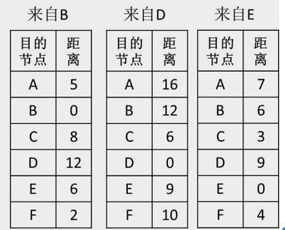
第四章第1题
1、一个网络采用距离矢量选路算法，已知节点C收到了来自邻居节点的路由信息如下所示，C到邻居节点B、D、E的距离分别是4、5、6。请计算出C的路由表。

Slide 4
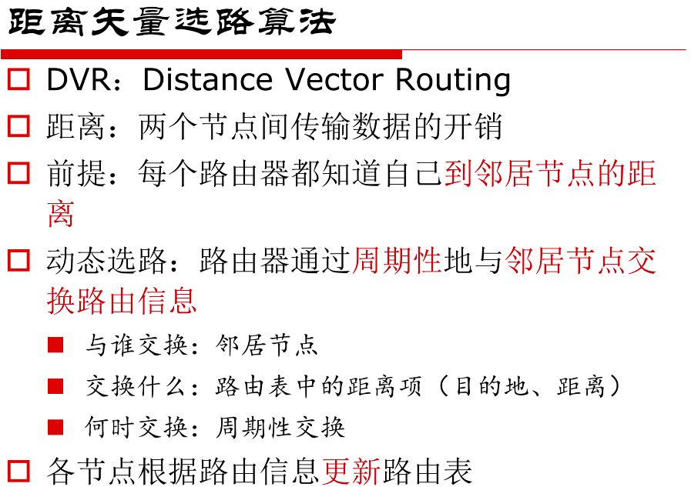
第四章第1题（知识回顾）
1、一个网络采用距离矢量选路算法，已知节点C收到了来自邻居节点的路由信息如下所示，C到邻居节点B、D、E的距离分别是4、5、6。请计算出C的路由表。

Slide 5
第四章第1题
1、一个网络采用距离矢量选路算法，已知节点C收到了来自邻居节点的路由信息如下所示，C到邻居节点B、D、E的距离分别是4、5、6。请计算出C的路由表。
答：
目的节点 | 距离 | 下一跳
A | 9 | B
B | 4 | B
C | - | -
D | 5 | D
E | 6 | E
F | 6 | B

Slide 6
第四章第2题
2、一个通信子网使用链路状态路由选择算法，设当前网络处于稳定状态，路由器D的“链路状态数据库”中共有5条记录，内容分别如下：
ID: A |  |  | ID: B |  |  | ID: C |  |  | ID: D |  |  | ID: E
B | 1 |  | A | 1 |  | A | 4 |  | A | 2 |  | A | 9
C | 4 |  | C | 3 |  | B | 3 |  | C | 1 |  | C | 3
D | 2 |  |  |  |  | D | 1 |  | E | 6 |  | D | 6
E | 9 |  |  |  |  | E | 3
(a)请画出该网络的拓扑结构。
(b)请将路由器D的路由表补充完整。
目的地 | 下一跳
A
B
C
D
E

Slide 7
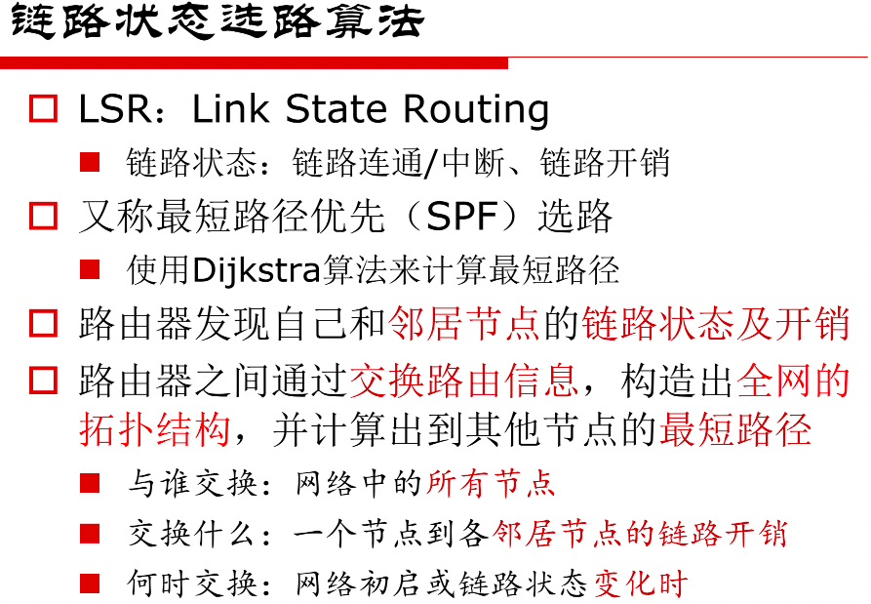
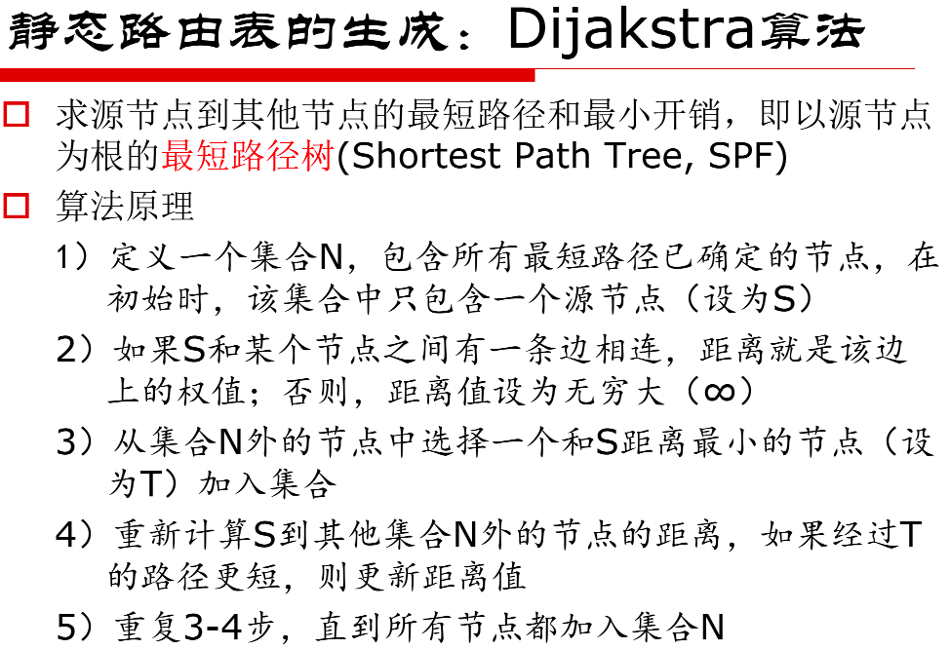
第四章第2题（知识回顾）
2、一个通信子网使用链路状态路由选择算法，设当前网络处于稳定状态，路由器D的“链路状态数据库”中共有5条记录，内容分别如下：

Slide 8
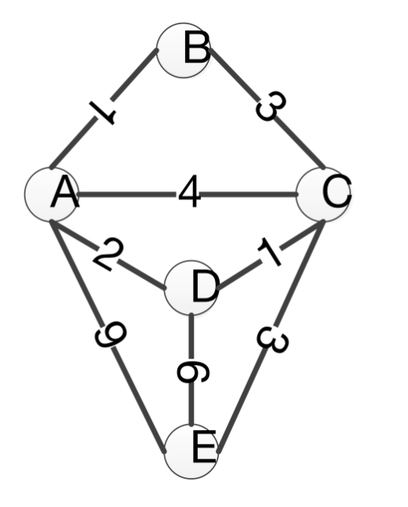
第四章第2题
2、一个通信子网使用链路状态路由选择算法，设当前网络处于稳定状态，路由器D的“链路状态数据库”中共有5条记录，内容分别如下：
ID: A |  |  | ID: B |  |  | ID: C |  |  | ID: D |  |  | ID: E
B | 1 |  | A | 1 |  | A | 4 |  | A | 2 |  | A | 9
C | 4 |  | C | 3 |  | B | 3 |  | C | 1 |  | C | 3
D | 2 |  |  |  |  | D | 1 |  | E | 6 |  | D | 6
E | 9 |  |  |  |  | E | 3
(a)请画出该网络的拓扑结构。
(b)请将路由器D的路由表补充完整。
答：
目的地 | 下一跳
A | A
B | A
C | C
D | -
E | C

Slide 9
第四章第3题
3、关于IP地址，回答下列问题：
（1）某网络的子网掩码为255.255.240.0，问该网络有多少个IP地址，最多能够连接多少台主机（包括路由器）？
（2）网络192.168.10.0/18要划分出6个同样大小的子网，子网掩码是什么？每个子网中有多少个可分配地址？
（3）将100.25.32.0/20划分为5个子网，若全部地址都划分完，最大的子网有多少个可分配地址？最大的子网中可分配给主机使用的最小地址和最大地址是什么？
（4）Wireshark捕获到一个IP包中的目的地址是D2.1F.24.8B，写出点分十进制形式的地址。

Slide 10
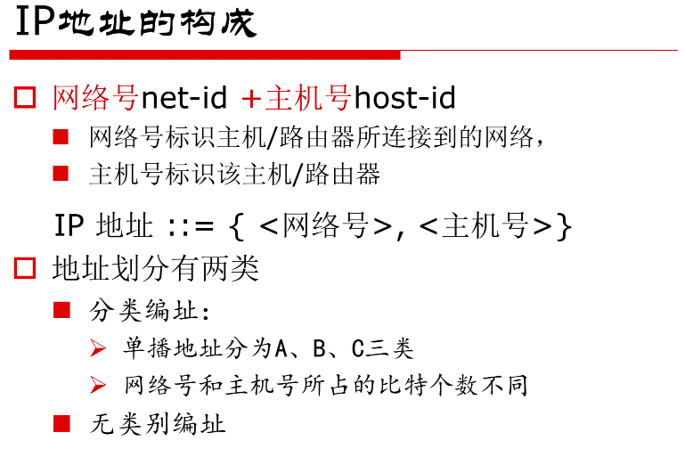
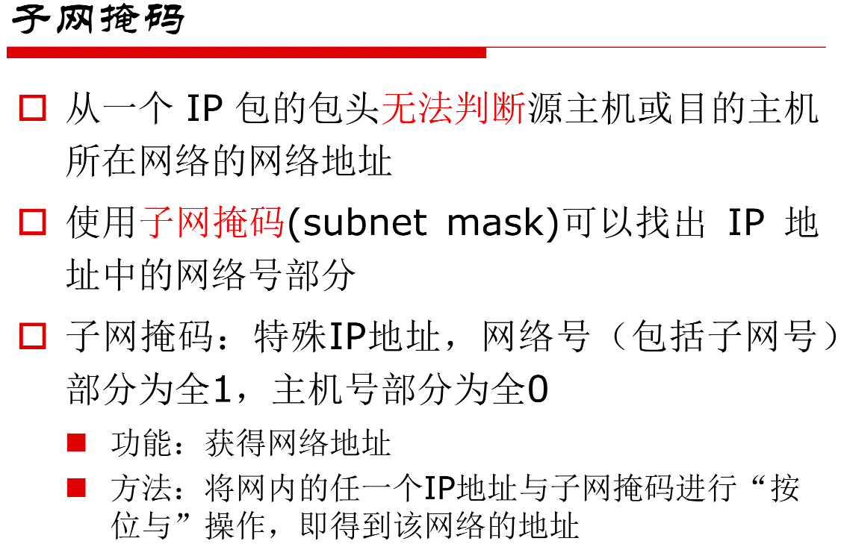
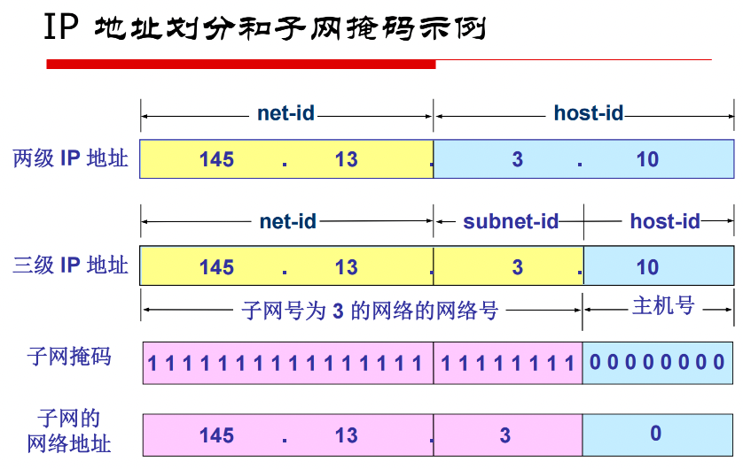
第四章第3题（知识回顾）
3、关于IP地址，回答下列问题：
（1）某网络的子网掩码为255.255.240.0，问该网络有多少个IP地址，最多能够连接多少台主机（包括路由器）？

Slide 11
第四章第3题
3、关于IP地址，回答下列问题：
（1）某网络的子网掩码为255.255.240.0，问该网络有多少个IP地址，最多能够连接多少台主机（包括路由器）？
答：
（1）主机号12位，地址数=2¹²=4096，最多可连接4094台主机（路由器）

Slide 12
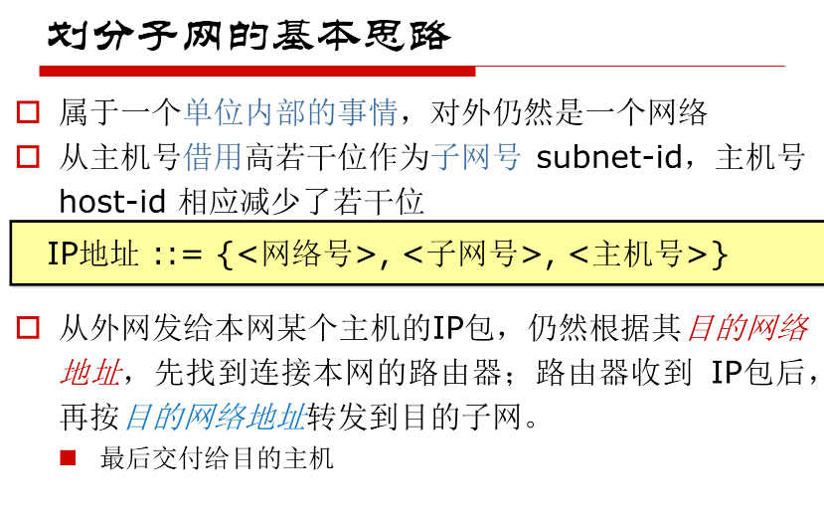
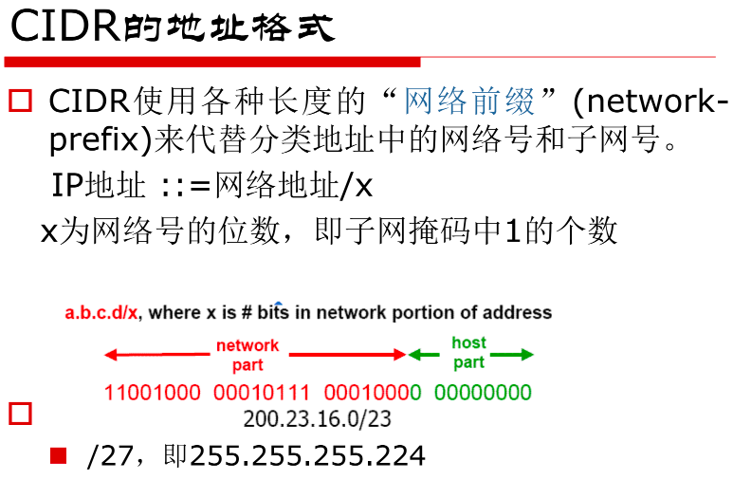
第四章第3题（知识回顾）
3、关于IP地址，回答下列问题：
（1）某网络的子网掩码为255.255.240.0，问该网络有多少个IP地址，最多能够连接多少台主机（包括路由器）？
（2）网络192.168.10.0/18要划分出6个同样大小的子网，子网掩码是什么？每个子网中有多少个可分配地址？

Slide 13
第四章第3题
3、关于IP地址，回答下列问题：
（1）某网络的子网掩码为255.255.240.0，问该网络有多少个IP地址，最多能够连接多少台主机（包括路由器）？
（2）网络192.168.10.0/18要划分出6个同样大小的子网，子网掩码是什么？每个子网中有多少个可分配地址？
答：
（1）主机号12位，地址数=2¹²=4096，最多可连接4094台主机（路由器） （2）需要分成2³=8个子网，子网的网络号为18+3=21位，子网掩码是/21，即255.255.248.0；主机号11位，地址数=2¹¹=2048，可分配地址2046个

Slide 14
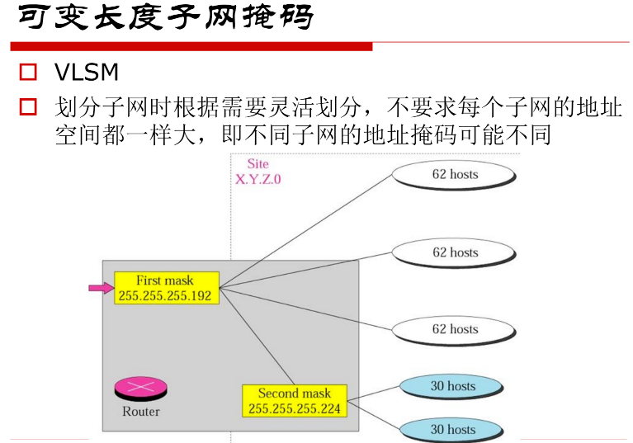
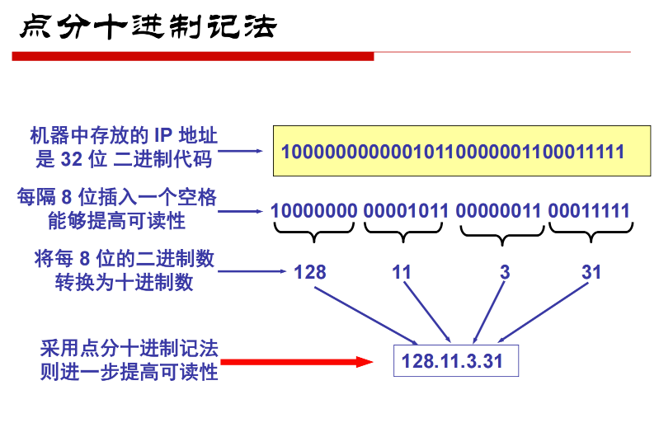
第四章第3题（知识回顾）
3、关于IP地址，回答下列问题：
（3）将100.25.32.0/20划分为5个子网，若全部地址都划分完，最大的子网有多少个可分配地址？最大的子网中可分配给主机使用的最小地址和最大地址是什么？
（4）Wireshark捕获到一个IP包中的目的地址是D2.1F.24.8B，写出点分十进制形式的地址。

Slide 15
第四章第3题
3、关于IP地址，回答下列问题：
（3）将100.25.32.0/20划分为5个子网，若全部地址都划分完，最大的子网有多少个可分配地址？最大的子网中可分配给主机使用的最小地址和最大地址是什么？
（4）Wireshark捕获到一个IP包中的目的地址是D2.1F.24.8B，写出点分十进制形式的地址。
答：
（3）5个子网的主机号位数分别为：11、10、9、8和8，最大的子网主机号为11位，可分配地址数=2¹¹-2=2046，
最小地址：100.25.32.1，最大地址：100.25.39.254
（4）210.31.36.139

Slide 16
第四章第3题
3、关于IP地址，回答下列问题：
（1）某网络的子网掩码为255.255.240.0，问该网络有多少个IP地址，最多能够连接多少台主机（包括路由器）？
（2）网络192.168.10.0/18要划分出6个同样大小的子网，子网掩码是什么？每个子网中有多少个可分配地址？
（3）将100.25.32.0/20划分为5个子网，若全部地址都划分完，最大的子网有多少个可分配地址？最大的子网中可分配给主机使用的最小地址和最大地址是什么？
（4）Wireshark捕获到一个IP包中的目的地址是D2.1F.24.8B，写出点分十进制形式的地址。
答：
（1）主机号12位，地址数=2¹²=4096，最多可连接4094台主机（路由器） （2）需要分成2³=8个子网，子网的网络号为18+3=21位，子网掩码是/21，即255.255.248.0；主机号11位，地址数=2¹¹=2048，可分配地址2046个
（3）5个子网的主机号位数分别为：11、10、9、8和8，最大的子网主机号为11位，可分配地址数=2¹¹-2=2046，
最小地址：100.25.32.1，最大地址：100.25.39.254
（4）210.31.36.139

Slide 17
第四章第4题
4、某公司（网络地址为145.100.64.0/23）有A、B、C三个子网，各子网内主机（及路由器）的总数分别为64、30和10台，按照最小够用原则对A、B、C顺序划分网络地址，请写出每个子网的网络地址、子网掩码、广播地址。

Slide 18
第四章第4题
4、某公司（网络地址为145.100.64.0/23）有A、B、C三个子网，各子网内主机（及路由器）的总数分别为64、30和10台，按照最小够用原则对A、B、C顺序划分网络地址，请写出每个子网的网络地址、子网掩码、广播地址。
答：如下表所示：
子网 | 网络地址 | 子网掩码 | 广播地址
A | 145.100.64.0 | /25 或 255.255.255.128 | 145.100.64.127
B | 145.100.64.128 | /27 或 255.255.255.224 | 145.100.64.159
C | 145.100.64.160 | /28 或 255.255.255.240 | 145.100.64.175
易错点：
1. 2^n-2 >= 64
2. 变长子网划分（最小够用原则）

Slide 19
第四章第5题
5. 下面是一个IPv6协议包头，该IPv6包不含扩展包头
60 00 00 00 00 78 06 40 20 01 0D B8 85 A3 00 00 00 00 8A 2E
03 70 73 34 00 00 00 00 00 00 00 00 00 00 FF FF 0A 37 26 D6
(1)请写出源IP地址和目的IP地址的冒分16进制表示法的完整地址，以及源IP和目的IP的最短简化表示。
(2) IPv6的地址翻译技术能够允许v4设备和v6设备进行互通，一个常见的方式是将IPv4地址加上确定的前缀拼接为IPv6地址，反之提取IPv6地址的后32位则可以完成反向的转换。假如这里的目的IP地址是经IPv4地址翻译得到的，请写出目的IP地址对应的IPv4地址。
(3)IPSec协议可以保护IPv6协议的载荷。假如源主机准备好了这个原始IPv6包之后选择以传输模式增加IPSec的AH认证功能，传输模式的AH功能就是在IPv6包头和载荷之间增加一个AH头部提供认证信息。AH头部的长度是20字节，则表示有效载荷长度（字节为单位）的字段应该变化为多少（16进制的新有效载荷长度）？

Slide 20
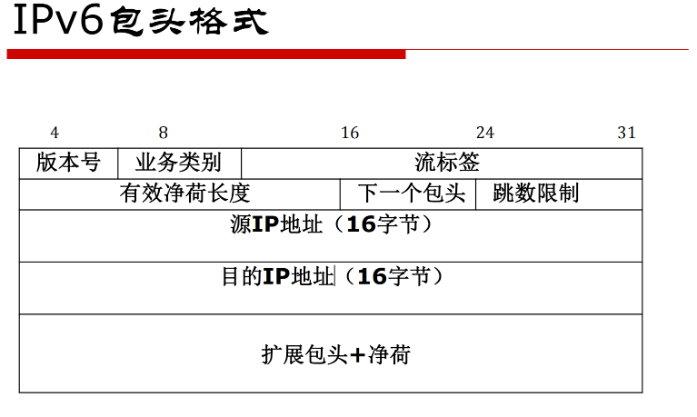
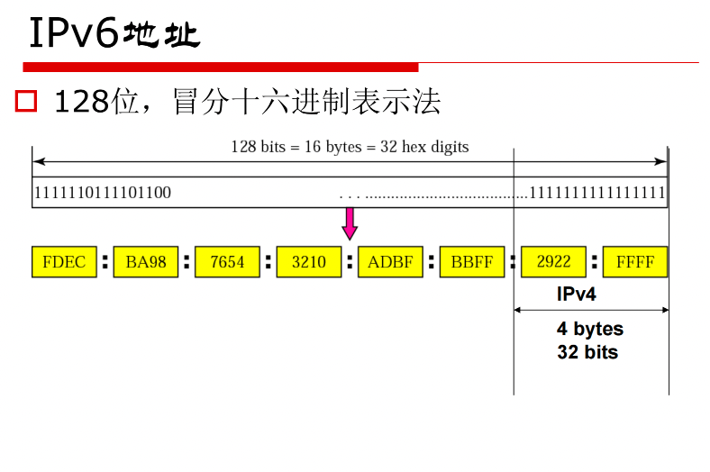
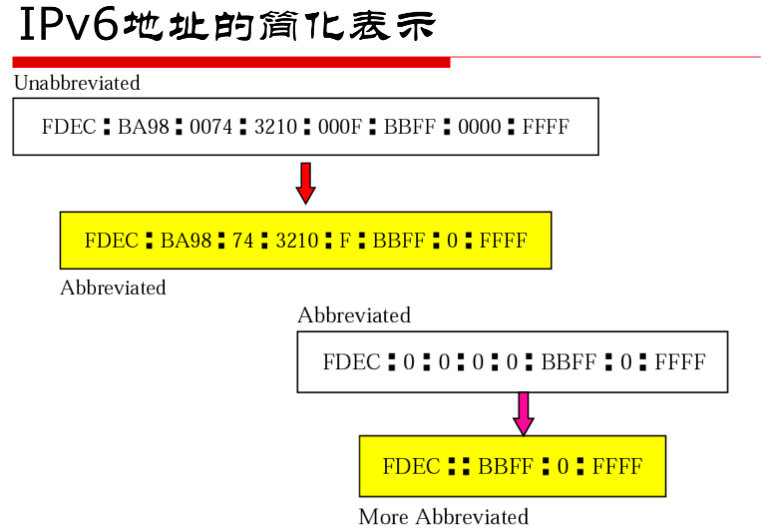
第四章第5题（知识回顾）
5. 下面是一个IPv6协议包头，该IPv6包不含扩展包头
60 00 00 00 00 78 06 40 20 01 0D B8 85 A3 00 00 00 00 8A 2E
03 70 73 34 00 00 00 00 00 00 00 00 00 00 FF FF 0A 37 26 D6
(1)请写出源IP地址和目的IP地址的冒分16进制表示法的完整地址，以及源IP和目的IP的最短简化表示。

Slide 21
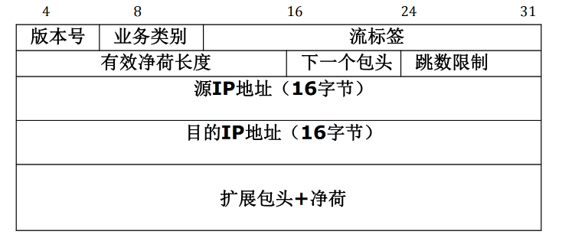
第四章第5题
5. 下面是一个IPv6协议包头，该IPv6包不含扩展包头
60 00 00 00 00 78 06 40 20 01 0D B8 85 A3 00 00 00 00 8A 2E
03 70 73 34 00 00 00 00 00 00 00 00 00 00 FF FF 0A 37 26 D6
60 00 00 00 00 78 06 40 20 01 0D B8 85 A3 00 00 00 00 8A 2E
03 70 73 34 00 00 00 00 00 00 00 00 00 00 FF FF 0A 37 26 D6
60 00 00 00 00 78 06 40 20 01 0D B8 85 A3 00 00 00 00 8A 2E
03 70 73 34 00 00 00 00 00 00 00 00 00 00 FF FF 0A 37 26 D6
(1)请写出源IP地址和目的IP地址的冒分16进制表示法的完整地址，以及源IP和目的IP的最短简化表示。
答：
(1) 源IP：2001:0db8:85a3:0000:0000:8A2E:0370:7334
目的IP：0000:0000:0000:0000:0000:FFFF:0A37:26D6
简化源IP：2001:db8:85a3::8A2E:370:7334
简化目的IP：::FFFF:A37:26D6

Slide 22
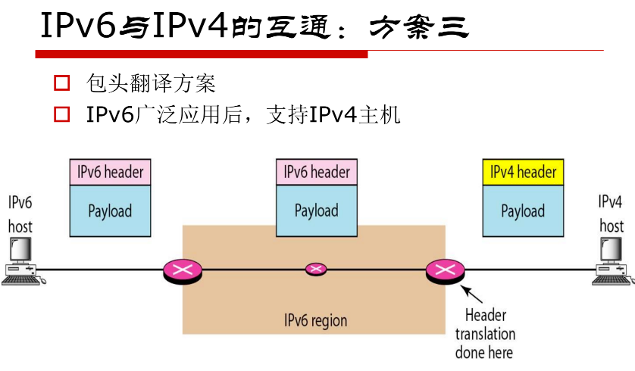
第四章第5题（知识回顾）
5. 下面是一个IPv6协议包头，该IPv6包不含扩展包头
60 00 00 00 00 78 06 40 20 01 0D B8 85 A3 00 00 00 00 8A 2E
03 70 73 34 00 00 00 00 00 00 00 00 00 00 FF FF 0A 37 26 D6
(2) IPv6的地址翻译技术能够允许v4设备和v6设备进行互通，一个常见的方式是将IPv4地址加上确定的前缀拼接为IPv6地址，反之提取IPv6地址的后32位则可以完成反向的转换。假如这里的目的IP地址是经IPv4地址翻译得到的，请写出目的IP地址对应的IPv4地址。

Slide 23
第四章第5题
5. 下面是一个IPv6协议包头，该IPv6包不含扩展包头
60 00 00 00 00 78 06 40 20 01 0D B8 85 A3 00 00 00 00 8A 2E
03 70 73 34 00 00 00 00 00 00 00 00 00 00 FF FF 0A 37 26 D6
(2) IPv6的地址翻译技术能够允许v4设备和v6设备进行互通，一个常见的方式是将IPv4地址加上确定的前缀拼接为IPv6地址，反之提取IPv6地址的后32位则可以完成反向的转换。假如这里的目的IP地址是经IPv4地址翻译得到的，请写出目的IP地址对应的IPv4地址。
答：
(2)目的IP地址后32位是：0A 37 26 D6，对应的IPv4地址是：10.55.38.214

Slide 24
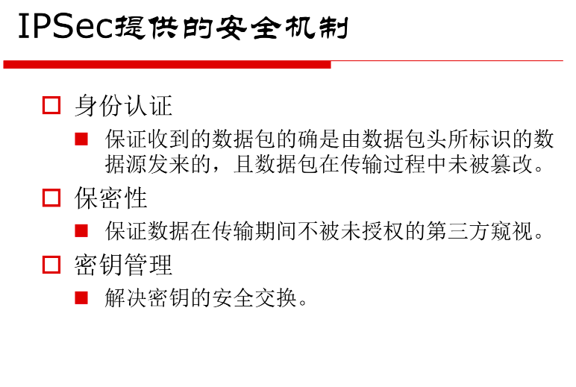
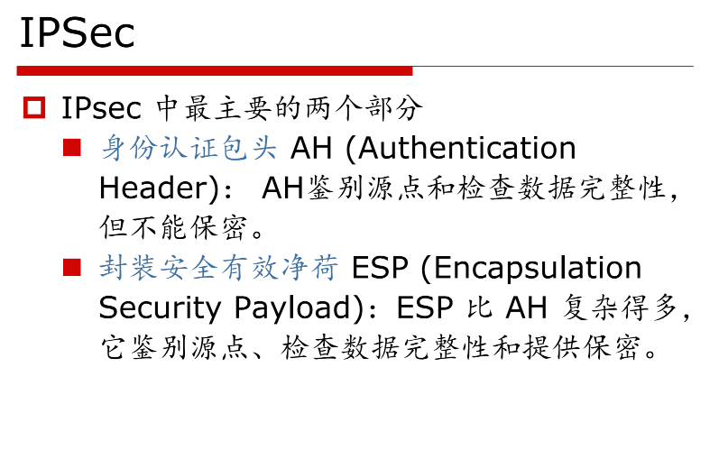
第四章第5题（知识回顾）
5. 下面是一个IPv6协议包头，该IPv6包不含扩展包头
60 00 00 00 00 78 06 40 20 01 0D B8 85 A3 00 00 00 00 8A 2E
03 70 73 34 00 00 00 00 00 00 00 00 00 00 FF FF 0A 37 26 D6
(3)IPSec协议可以保护IPv6协议的载荷。假如源主机准备好了这个原始IPv6包之后选择以传输模式增加IPSec的AH认证功能，传输模式的AH功能就是在IPv6包头和载荷之间增加一个AH头部提供认证信息。AH头部的长度是20字节，则表示有效载荷长度（字节为单位）的字段应该变化为多少（16进制的新有效载荷长度）？

Slide 25
第四章第5题
5. 下面是一个IPv6协议包头，该IPv6包不含扩展包头
60 00 00 00 00 78 06 40 20 01 0D B8 85 A3 00 00 00 00 8A 2E
03 70 73 34 00 00 00 00 00 00 00 00 00 00 FF FF 0A 37 26 D6
60 00 00 00 00 78 06 40 20 01 0D B8 85 A3 00 00 00 00 8A 2E
03 70 73 34 00 00 00 00 00 00 00 00 00 00 FF FF 0A 37 26 D6
(3)IPSec协议可以保护IPv6协议的载荷。假如源主机准备好了这个原始IPv6包之后选择以传输模式增加IPSec的AH认证功能，传输模式的AH功能就是在IPv6包头和载荷之间增加一个AH头部提供认证信息。AH头部的长度是20字节，则表示有效载荷长度（字节为单位）的字段应该变化为多少（16进制的新有效载荷长度）？
答：
(3)目前的有效载荷长度是0x0078，也就是16*7+8=120字节。增加20字节后，新的有效载荷长度是120+20=140字节。则新的有效载荷长度是0x008C。

Slide 26
第四章第5题
5. 下面是一个IPv6协议包头，该IPv6包不含扩展包头
60 00 00 00 00 78 06 40 20 01 0D B8 85 A3 00 00 00 00 8A 2E
03 70 73 34 00 00 00 00 00 00 00 00 00 00 FF FF 0A 37 26 D6
(1)请写出源IP地址和目的IP地址的冒分16进制表示法的完整地址，以及源IP和目的IP的最短简化表示。
(2) IPv6的地址翻译技术能够允许v4设备和v6设备进行互通，一个常见的方式是将IPv4地址加上确定的前缀拼接为IPv6地址，反之提取IPv6地址的后32位则可以完成反向的转换。假如这里的目的IP地址是经IPv4地址翻译得到的，请写出目的IP地址对应的IPv4地址。
(3)IPSec协议可以保护IPv6协议的载荷。假如源主机准备好了这个原始IPv6包之后选择以传输模式增加IPSec的AH认证功能，传输模式的AH功能就是在IPv6包头和载荷之间增加一个AH头部提供认证信息。AH头部的长度是20字节，则表示有效载荷长度（字节为单位）的字段应该变化为多少（16进制的新有效载荷长度）？
答：
(1) 源IP：2001:0db8:85a3:0000:0000:8A2E:0370:7334
目的IP：0000:0000:0000:0000:0000:FFFF:0A37:26D6
简化源IP：2001:db8:85a3::8A2E:370:7334
简化目的IP：::FFFF:A37:26D6
(2)目的IP地址后32位是：0A 37 26 D6，对应的IPv4地址是：10.55.38.214
(3)目前的有效载荷长度是0x0078，也就是16*7+8=120字节。增加20字节后，新的有效载荷长度是120+20=140字节。则新的有效载荷长度是0x008C。

Slide 27
第四章第6题
6. 设某路由器建立了如下转发表：
前缀匹配 | 下一跳
128.96.39.0/25 | R0
128.96.39.128/25 | R1
128.96.38.0/23 | 接口m0
128.96.40.0/25 | R2
192.4.153.0/26 | R3
*(默认) | R4
现共收到5个分组，其目的地址分别为：
(1)128.96.39.131
(2)128.96.40.100
(3)128.96.38.52
(4)192.4.153.62
(5)192.4.153.75
试分别计算其下一跳。

Slide 28
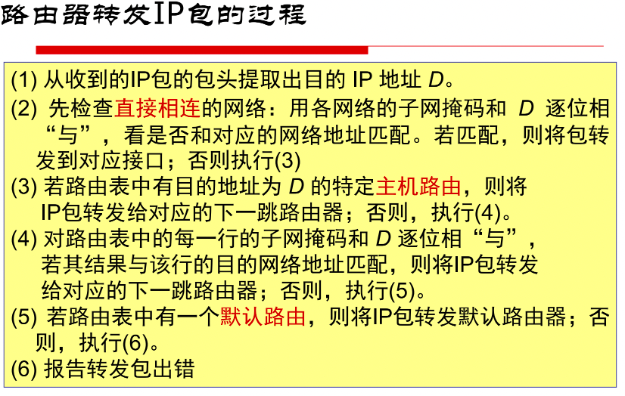
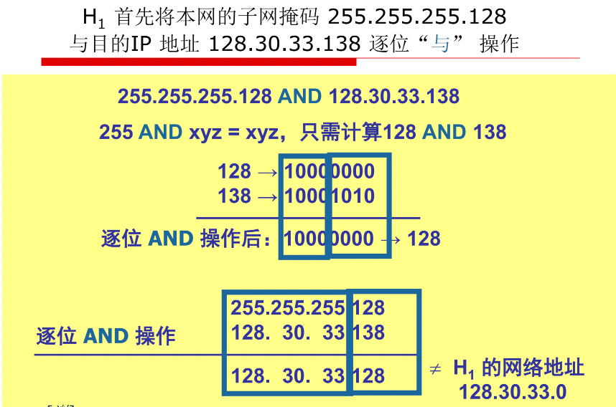
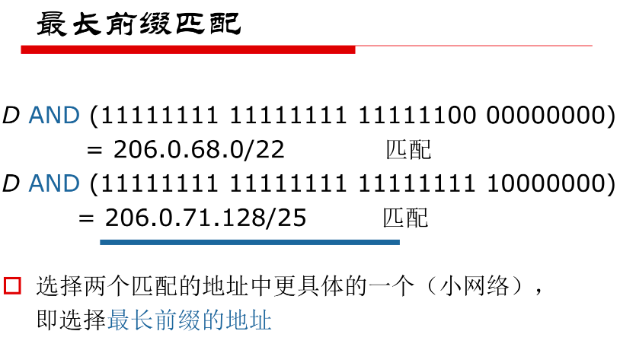
第四章第6题（知识回顾）
6. 设某路由器建立了如下转发表：
前缀匹配 | 下一跳
128.96.39.0/25 | R0
128.96.39.128/25 | R1
128.96.38.0/23 | 接口m0
128.96.40.0/25 | R2
192.4.153.0/26 | R3
*(默认) | R4
现共收到5个分组，其目的地址分别为：
(1)128.96.39.131
(2)128.96.40.100
(3)128.96.38.52
(4)192.4.153.62
(5)192.4.153.75
试分别计算其下一跳。

Slide 29
第四章第6题
6. 设某路由器建立了如下转发表：
前缀匹配 | 下一跳
128.96.39.0/25 | R0
128.96.39.128/25 | R1
128.96.38.0/23 | 接口m0
128.96.40.0/25 | R2
192.4.153.0/26 | R3
*(默认) | R4
现共收到5个分组，其目的地址分别为：
(1)128.96.39.131
(2)128.96.40.100
(3)128.96.38.52
(4)192.4.153.62
(5)192.4.153.75
试分别计算其下一跳。
答：用目的地址分别与各行的子网掩码进行按位与操作，发现结果与目的网络匹配，则确定下一跳，如果有多行都能匹配，则选择最长网络前缀匹配的路由。如果所有行都不匹配，则选择默认路由。
(1)128.96.39.131 -> R1（第2行、第3行都可以匹配成功，但是第2行是更长前缀的匹配，因此选择R0）
(2)128.96.40.100 -> R2（仅第4行能够匹配成功）
(3)128.96.38.52 -> 接口m0（仅第3行能够匹配成功）
(4)192.4.153.62 -> R3（仅第5行能够匹配成功）
(5)192.4.153.75-> R4（前5行均匹配失败，选择第6行的默认路由）
易错点：
1. 不能只看IP地址，要用子网掩码按位“与”（比如（1））

Slide 30
第四章第7题
7.一个IP数据包的包头长度字段的4个比特显示为0101，其包总长度为5020字节。现在经过一个网络传送，但此网络能够允许传送的最大数据长度（MTU）为1420字节（包总长度）。试问应当划分为几个短些的数据包分段？各数据包分段的数据字段长度、段偏移量和MF标志应为什么数值？

Slide 31
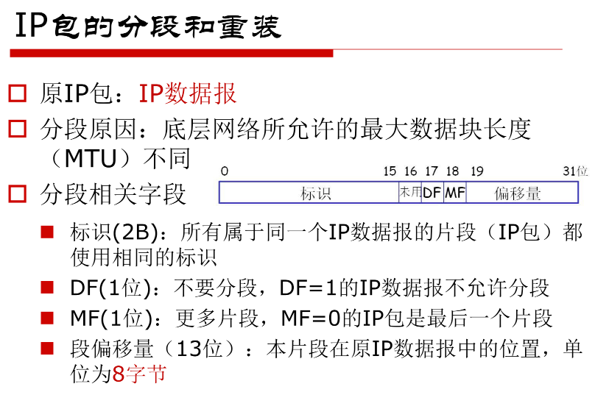
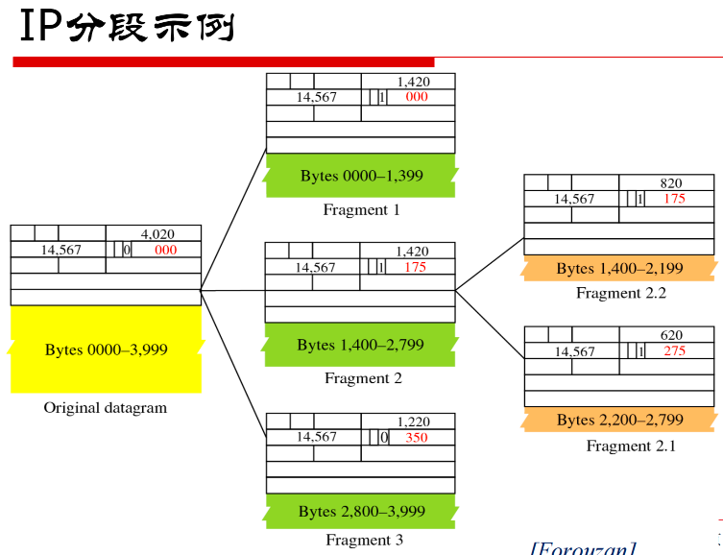
第四章第7题（知识回顾）
7.一个IP数据包的包头长度字段的4个比特显示为0101，其包总长度为5020字节。现在经过一个网络传送，但此网络能够允许传送的最大数据长度（MTU）为1420字节（包总长度）。试问应当划分为几个短些的数据包分段？各数据包分段的数据字段长度、段偏移量和MF标志应为什么数值？

Slide 32
第四章第7题
7.一个IP数据包的包头长度字段的4个比特显示为0101，其包总长度为5020字节。现在经过一个网络传送，但此网络能够允许传送的最大数据长度（MTU）为1420字节（包总长度）。试问应当划分为几个短些的数据包分段？各数据包分段的数据字段长度、段偏移量和MF标志应为什么数值？
答：
包头长度单位为4字节，因此包头长度是5×4=20字节。原始IP数据包的数据部分长度为5020-20=5000字节。
划分出的数据包分段能装载最大数据量为：1420-20=1400字节。
因此，原始IP数据包的5000字节数据应该分为5000=1400+1400+1400+800的4个IP数据分段，各IP分段的数据字段长度分别为1400、1400、1400、800字节。段偏移量字段的值分别为0、1400/8=175、2800/8=350、4200/8=525
MF字段的值分别为1、1、1、0。
易错点：1.数据部分长度-20字节 2.段偏移量单位8字节

Slide 33
第四章第8题
8、某网络中有以下4个子网，为了缩小路由表的表项，试进行最大可能的聚合：
212.56.128.0/22
212.56.132.0/23
212.56.134.0/24
212.56.136.0/21

Slide 34
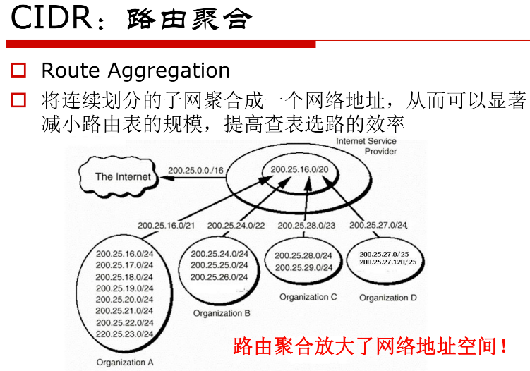
第四章第8题（知识回顾）
8、某网络中有以下4个子网，为了缩小路由表的表项，试进行最大可能的聚合：
212.56.128.0/22
212.56.132.0/23
212.56.134.0/24
212.56.136.0/21

Slide 35
第四章第8题
8、某网络中有以下4个子网，为了缩小路由表的表项，试进行最大可能的聚合：
212.56.128.0/22
212.56.132.0/23
212.56.134.0/24
212.56.136.0/21
答：
这几个子网网络地址的前两个字节都是一致的，因此只需要比较第三个字节：
128=10000000
132=10000100
134=10000110
136=10001000
可以看出，第三个字节仅后4位不一样，而前4位都是相同的（用下划线表示）。这4个地址块的共同前缀是20位：8+8+4=20位。按照CIDR路由聚合的原理，路由聚合会放大地址空间，因此最大可能的聚合后，地址块是212.56.128.0/20。

Slide 36
第五章作业

Slide 37
第五章第1题
1、设要传输的数据是：00111000 00000001 00011111 11100010 01101011，分别写出采用下列方法构成的帧，并计算每种方法的效率（有效数据量/传输总数据量）：
(a) 字符计数法；
(b) BISYNC的字符填充法，SOH为0x01，EOT为0x04，DLE为0x10；
(c) 零比特填充法；

Slide 38
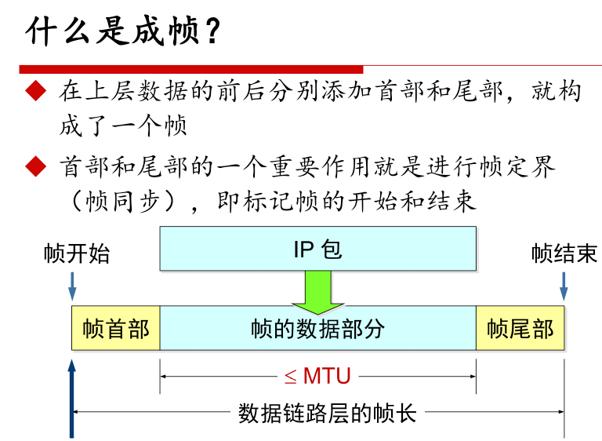
第五章第1题（知识回顾）
1、设要传输的数据是：00111000 00000001 00011111 11100010 01101011，分别写出采用下列方法构成的帧，并计算每种方法的效率（有效数据量/传输总数据量）：
(a) 字符计数法；
(b) BISYNC的字符填充法，SOH为0x01，EOT为0x04，DLE为0x10；
(c) 零比特填充法；

Slide 39
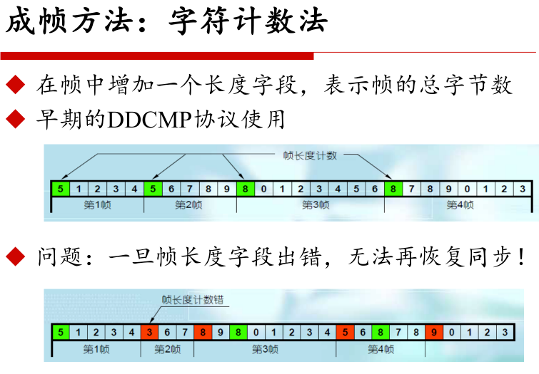
第五章第1题
1、设要传输的数据是：00111000 00000001 00011111 11100010 01101011，分别写出采用下列方法构成的帧，并计算每种方法的效率（有效数据量/传输总数据量）：
(a) 字符计数法；
答：
a）字符计数法： 00000110 00111000 00000001 00011111 11100010 01101011， 效率5/6=83.3%
Notes:
5个字节

Slide 40
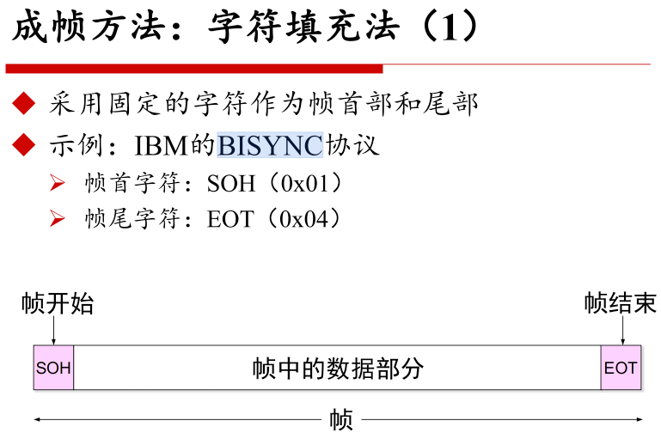
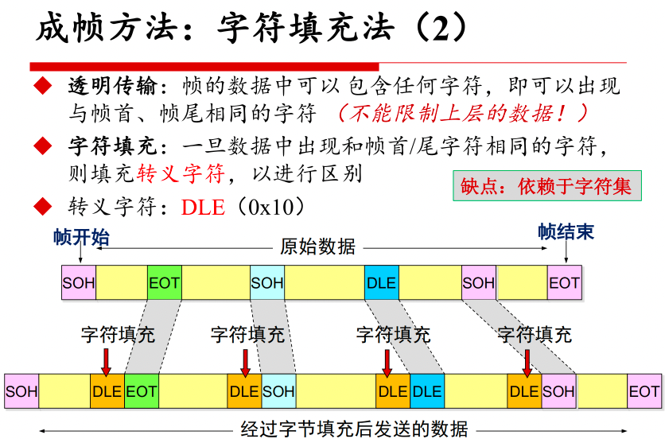
第五章第1题
1、设要传输的数据是：00111000 00000001 00011111 11100010 01101011，分别写出采用下列方法构成的帧，并计算每种方法的效率（有效数据量/传输总数据量）：
(b) BISYNC的字符填充法，SOH为0x01，EOT为0x04，DLE为0x10；
答：
b）字符填充法： 00000001 00111000 00010000 00000001 00011111 11100010 01101011 00000100， 效率为5/8=62.5%
Notes:
颜色

Slide 41
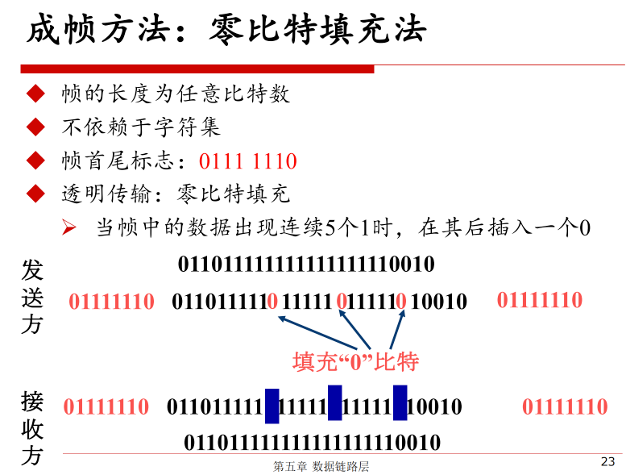
第五章第1题
1、设要传输的数据是：00111000 00000001 00011111 11100010 01101011，分别写出采用下列方法构成的帧，并计算每种方法的效率（有效数据量/传输总数据量）：
(c) 零比特填充法；
答：
c）零比特填充法： 01111110 00111000 00000001 00011111 0 11100010 01101011 01111110， 效率为40/57=70.2%

Slide 42
第五章第1题
1、设要传输的数据是：00111000 00000001 00011111 11100010 01101011，分别写出采用下列方法构成的帧，并计算每种方法的效率（有效数据量/传输总数据量）：
(a) 字符计数法；
(b) BISYNC的字符填充法，SOH为0x01，EOT为0x04，DLE为0x10；
(c) 零比特填充法；
答：
a）字符计数法： 00000110 00111000 00000001 00011111 11100010 01101011， 效率5/6=83.3%
b）字符填充法： 00000001 00111000 00010000 00000001 00011111 11100010 01101011 00000100， 效率为5/8=62.5%
c）零比特填充法： 01111110 00111000 00000001 00011111 0 11100010 01101011 01111110， 效率为40/57=70.2%

Slide 43
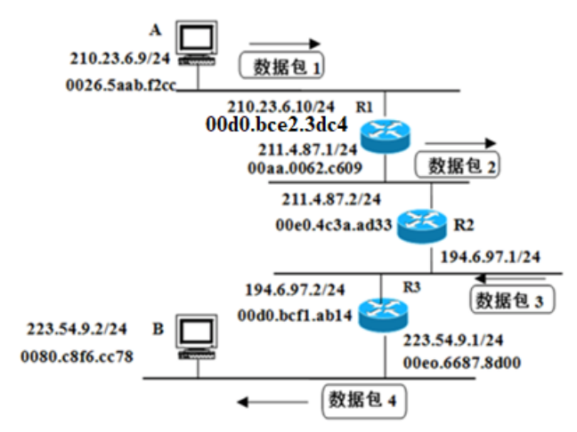
第五章第2题
2、如下图所示，主机和路由器各接口的IP地址和MAC地址已给出，主机A要发送一个IP包给主机B，假设没有传输差错，回答下列问题：
(1)数据包2中，源MAC地址、目的MAC地址、源IP地址、目的IP地址分别是什么?
(2)A通过什么协议确定数据包1中的目的MAC地址？假设IP地址与MAC地址的映射缓存表为空，描述从获知目的IP地址开始、到A确定目的MAC地址的过程。
(3)数据包3中，目的MAC地址、目的IP地址分别是什么？
(4)数据包4中，源MAC地址、目的MAC地址、源IP地址、目的IP地址分别是什么？

Slide 44
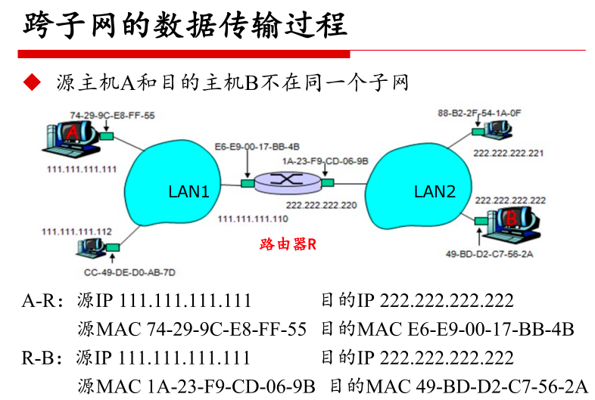
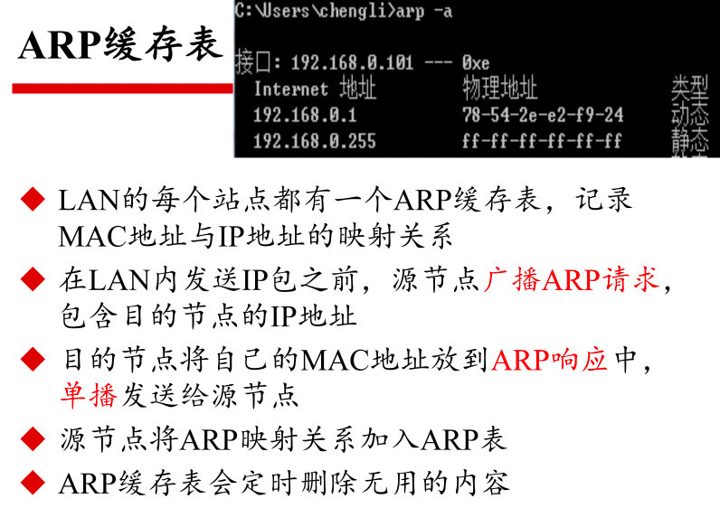
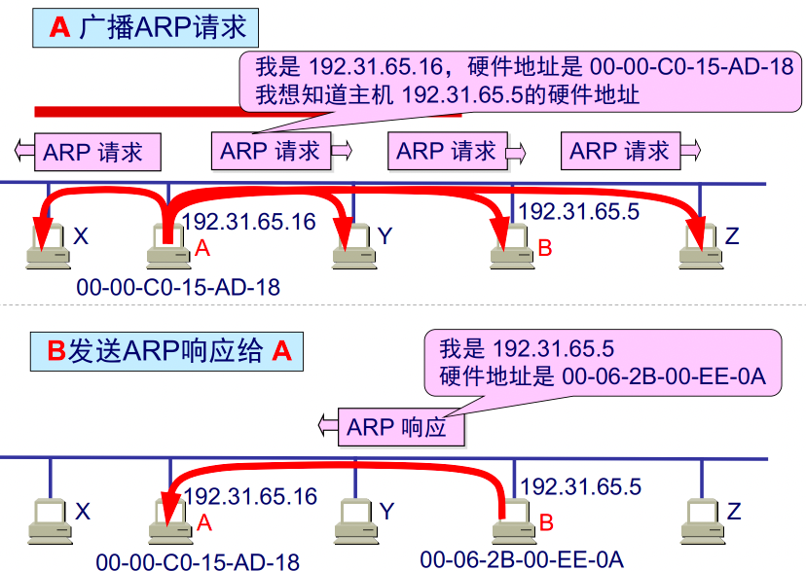
第五章第2题（知识回顾）
2、如下图所示，主机和路由器各接口的IP地址和MAC地址已给出，主机A要发送一个IP包给主机B，假设没有传输差错，回答下列问题：
(1)数据包2中，源MAC地址、目的MAC地址、源IP地址、目的IP地址分别是什么?
(2)A通过什么协议确定数据包1中的目的MAC地址？假设IP地址与MAC地址的映射缓存表为空，描述从获知目的IP地址开始、到A确定目的MAC地址的过程。
(3)数据包3中，目的MAC地址、目的IP地址分别是什么？
(4)数据包4中，源MAC地址、目的MAC地址、源IP地址、目的IP地址分别是什么？
Notes:
IP地址全程有效，MAC地址只在一个子网内有效

Slide 45
第五章第2题
2、如下图所示，主机和路由器各接口的IP地址和MAC地址已给出，主机A要发送一个IP包给主机B，假设没有传输差错，回答下列问题：
(1)数据包2中，源MAC地址、目的MAC地址、源IP地址、目的IP地址分别是什么?
(2)A通过什么协议确定数据包1中的目的MAC地址？假设IP地址与MAC地址的映射缓存表为空，描述从获知目的IP地址开始、到A确定目的MAC地址的过程。
答：（1）源MAC地址00aa.0062.c609，目的MAC地址00e0.4c3a.ad33，源IP地址210.23.6.9，目的IP地址223.54.9.2。
（2）ARP协议，过程如下
源主机选路：主机A用目的IP地址223.54.9.2和子网掩码/24进行按位与操作，得到目的网络地址 223.54.9.0，与本网地址210.23.6.0不同，因此确定需要发送给路由器R1（210.23.6.10）
主机A广播ARP请求，携带目的IP地址210.23.6.10，路由器R1返回ARP响应，告知自己的MAC地址00d0.bce2.3dc4
（可以不答）主机A将此IP地址-MAC地址映射表填入ARP缓存

Slide 46
第五章第2题
2、如下图所示，主机和路由器各接口的IP地址和MAC地址已给出，主机A要发送一个IP包给主机B，假设没有传输差错，回答下列问题：
(3)数据包3中，目的MAC地址、目的IP地址分别是什么？
(4)数据包4中，源MAC地址、目的MAC地址、源IP地址、目的IP地址分别是什么？
答：
（3）目的MAC地址00d0.bcf1.ab14，目的IP地址223.54.9.2
（4）源MAC地址00e0.6687.8d00，目的MAC地址0080.c8f6.cc78，源IP地址210.23.6.9，目的IP地址223.54.9.2

Slide 47
第五章第3题
3.（1）什么是校验码？什么是奇偶校验码？
（2）请写出二进制序列01101011的奇校验码和偶校验码？

Slide 48
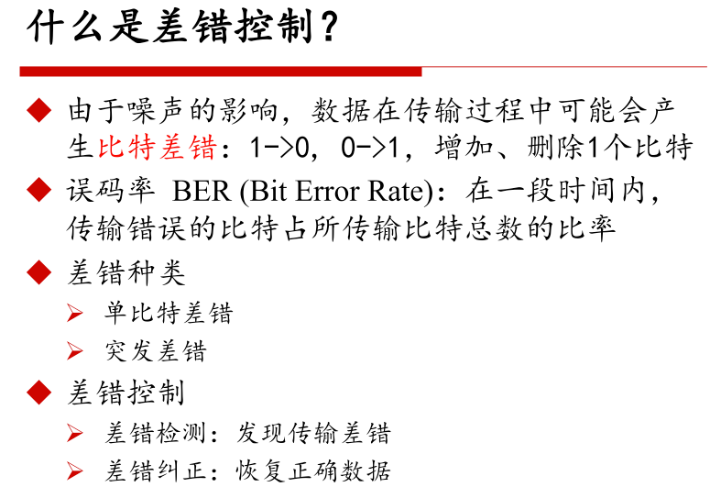
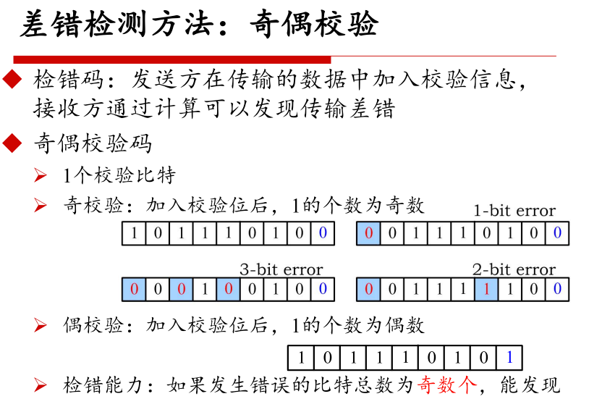
第五章第3题（知识回顾）
3.（1）什么是校验码？什么是奇偶校验码？
（2）请写出二进制序列01101011的奇校验码和偶校验码？

Slide 49
第五章第3题
3.（1）什么是校验码？什么是奇偶校验码？
（2）请写出二进制序列01101011的奇校验码和偶校验码？
答：（1）对传输的数据信息加上与其满足一定关系的冗余码，形成一个符合一定规律的发送序列，这样的冗余码成为校验码。校验码按照功能分为检错码和纠错码；
奇校验码是在面向字符的数据传输中，在每个字符的数据码后附加一个校验位0或者1，使整个比特串中1的个数为奇数。偶校验码是在面向字符的数据传输中，在每个字符的8位数据码后附加一个校验位0或者1，使得整个比特串中1的个数为偶数。
（2）01101011的奇校验码应该是：8位序列中有5个1，奇校验码应该为0，使得9位序列中1的个数是5。因此奇校验码后的序列为：011010110。
而01101011的偶校验码应该是：8位序列中有5个1，偶校验码应该为1，使得9位序列中1的个数是6。因此偶校验码后的序列为：011010111。

Slide 50
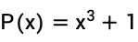
第五章第4题
4.要发送的数据为1110101，采用CRC的生成多项式是
试求应添加在数据后面的CRC校验码。

Slide 51
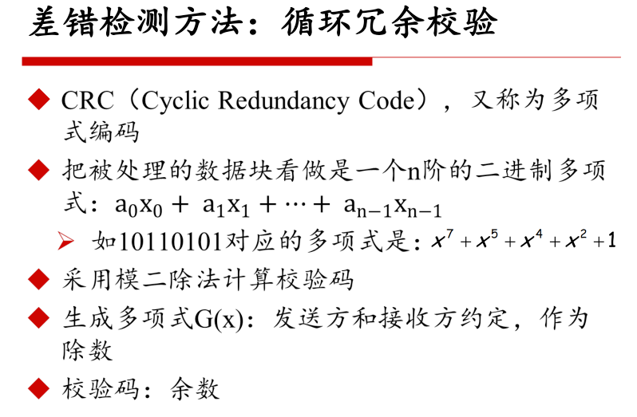
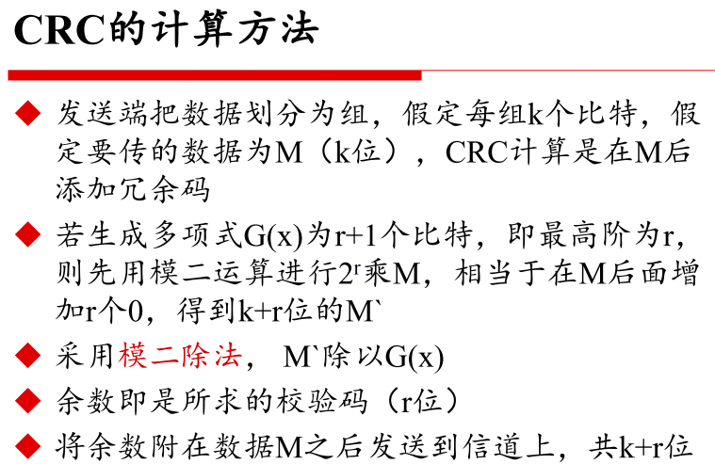
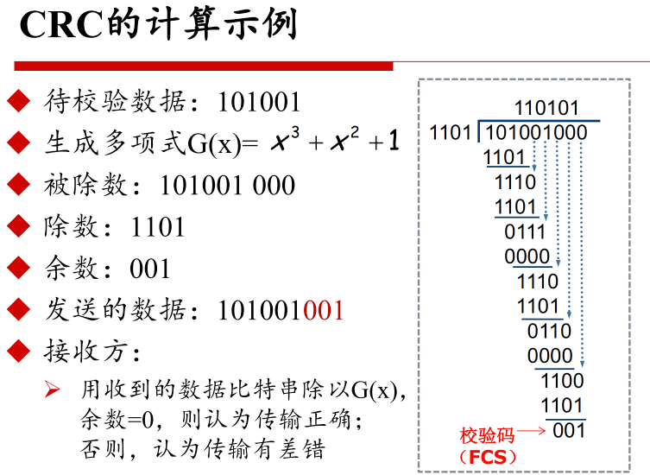
第五章第4题（知识回顾）
4.要发送的数据为1110101，采用CRC的生成多项式是
试求应添加在数据后面的CRC校验码。

Slide 52
第五章第4题
4.要发送的数据为1110101，采用CRC的生成多项式是
试求应添加在数据后面的CRC校验码。
答：
生成多项式用二进制表示为1001，最高阶为3，因此在数据后面需要先添加3个0，即使用2^n*M作为被除数，得到被除数序列1110101000。除数即为1001。下面进行模二除法：
1111010
1001|1110101000
1001
1111
1001
1100
1001
1011
1001
1000
1001
010
余数R就是应当添加在数据后面的校验序列010，添加校验码后序列变成1110101010。
易错点：
1.每次只比较当前被除数的“最高位”是否为 1
2.余数的位数始终保持一致（前导0）
Notes:
模 2 除法中，余数的位数是固定的，若除数为 r位（对应多项式次数为 r-1），则余数为(r-1)位。 模 2 除法的竖式运算与普通除法类似，但有两个关键规则：
每次只比较当前被除数的 最高位 是否为 1：只要最高位是 1，无论前面是否有 0，都可以用除数进行异或（减法）运算。
余数的位数必须始终与除数的位数 保持一致或少 1 位 ，通过补前导零维持位数。

Slide 53
第五章第5题
５.举出一个PPP协议在日常生活中的应用示例。此时PPP采用什么成帧方式，提供什么类型的服务？简要说明PPP协议中的LCP和NCP的功能

Slide 54
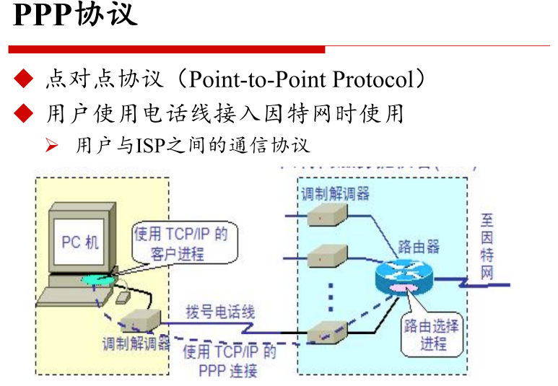
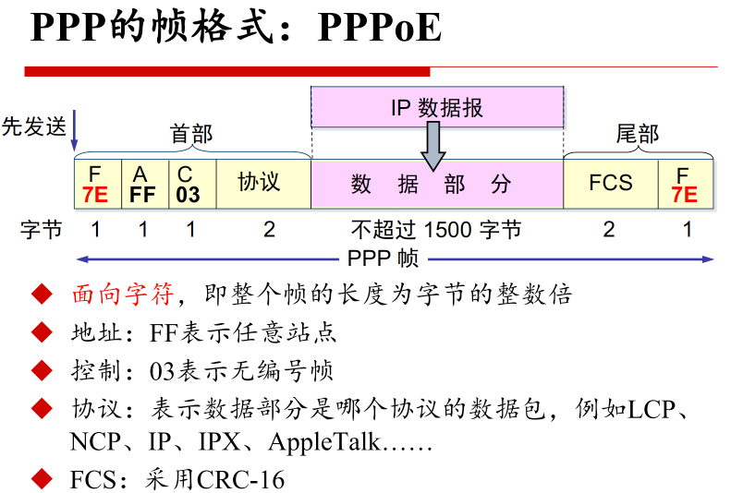
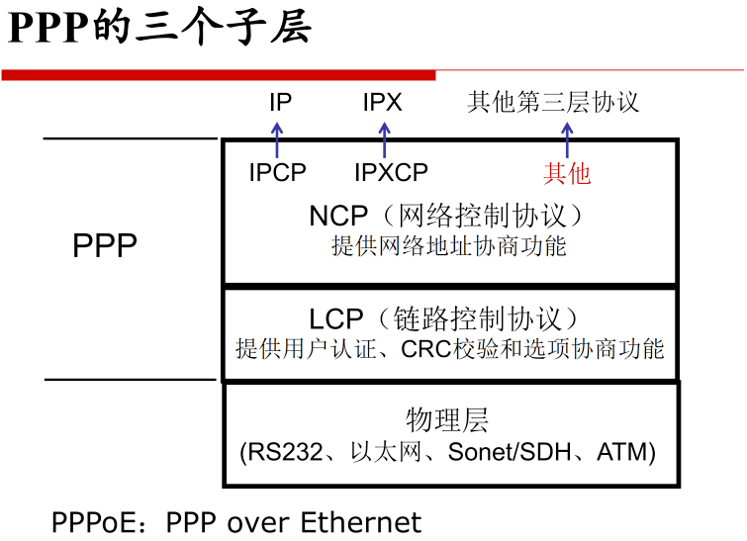
第五章第5题（知识回顾）
５.举出一个PPP协议在日常生活中的应用示例。此时PPP采用什么成帧方式，提供什么类型的服务？简要说明PPP协议中的LCP和NCP的功能

Slide 55
第五章第5题
５.举出一个PPP协议在日常生活中的应用示例。此时PPP采用什么成帧方式，提供什么类型的服务？简要说明PPP协议中的LCP和NCP的功能
答：用户使用电信网络上的服务，拨号或者通过ADSL上网时，主机和运营商的接入服务器之间使用PPP作为数据链路层协议。
此时，PPP采用面向字节/字符的成帧方式，帧头/帧尾标志为0x7E，转义字符为0x7D，转义后分别变为帧头/尾0x 7D 0x5E、转义字符0x7D 0x5D；提供无连接服务，只进行差错检测，没有差错恢复和流量控制功能。
LCP用于数据链路管理和参数协商，例如数据链路的建立/释放、是否压缩PPP包头、采用哪种身份认证协议、PPP内部的数据最大长度等；
PPP可以支持多种网络层协议，NCP用于协商网络层相关参数，例如分配IP地址。
Notes:
PPP（Point-to-Point Protocol） 是一种在两台直接相连的节点之间传输数据的链路层协议，用于建立、配置和管理点到点连接，常见于拨号上网、专线连接等场景。
通过 LCP（链路控制协议） 协商链路参数（如认证方式、最大传输单元等），完成链路建立；通信结束后终止链路。
可承载多种网络层协议（如 IP、IPX 等），通过 NCP（网络控制协议） 为不同协议单独配置参数。

Slide 56
第六章作业

Slide 57
第六章第1题
1、在一个采用CSMA/CD协议的10 Mbit/s网络中，其端到端长度为4km，信号在该网络上的传播速率为200000km/s，试问：
（1）该网络的最短有效帧长是多少？
（2）假设该网络中的站点A检测到冲突，执行退避算法时随机数r=10，A需要等待多长时间后才能再次发送数据？

Slide 58
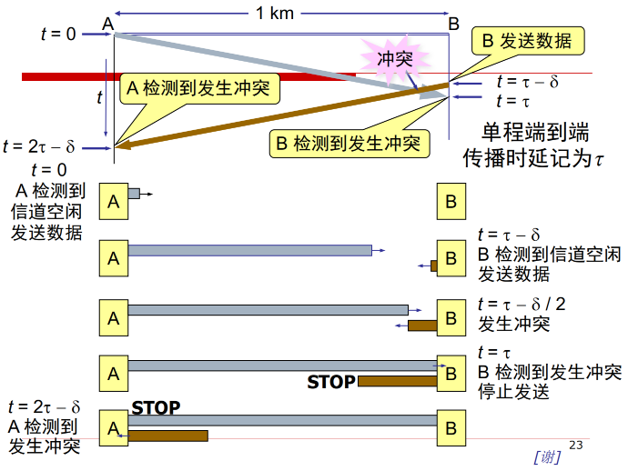
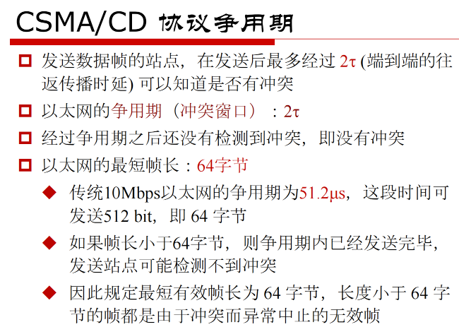
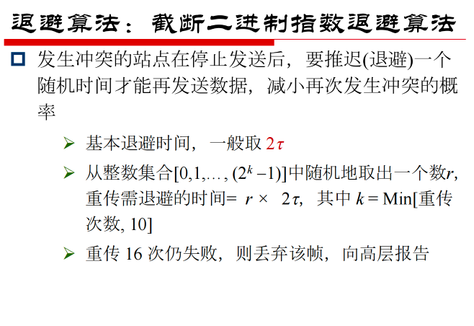
第六章第1题（知识回顾）
1、在一个采用CSMA/CD协议的10 Mbit/s网络中，其端到端长度为4km，信号在该网络上的传播速率为200000km/s，试问：
（1）该网络的最短有效帧长是多少？
（2）假设该网络中的站点A检测到冲突，执行退避算法时随机数r=10，A需要等待多长时间后才能再次发送数据？

Slide 59
第六章第1题
1、在一个采用CSMA/CD协议的10 Mbit/s网络中，其端到端长度为4km，信号在该网络上的传播速率为200000km/s，试问：
（1）该网络的最短有效帧长是多少？
（2）假设该网络中的站点A检测到冲突，执行退避算法时随机数r=10，A需要等待多长时间后才能再次发送数据？
答：
（1）最短有效帧的发送时延= 2τ （争用期/冲突窗口）
τ =4÷200000 = 20µs，
最短有效帧长= 40 µs × 10⁷ bit/s=400位 = 50字节
（2）退避时间 = r × 2t = 10 * 40 µs = 400 µs
Notes:
1s【秒】 = 1000ms【毫秒】 1ms【毫秒】 = 1000μs【微秒】

Slide 60
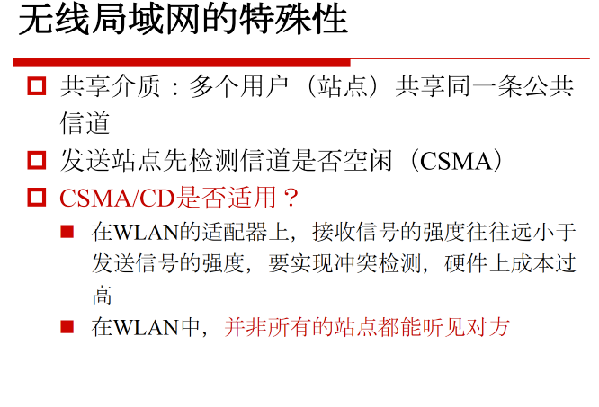
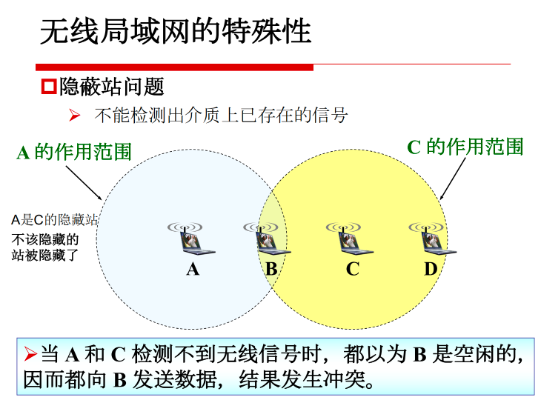
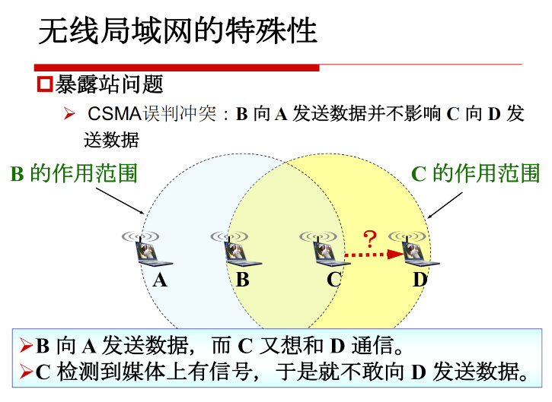
第六章第2题
2、为什么在无线局域网中不能使用CSMA／CD协议，至少写出两个原因。
Notes:
隐蔽站问题： 就像三个朋友在不同房间说话，A 和 C 都在和 B 聊天，但 A 和 C 互相听不到对方。如果 A 和 C 同时跟 B 说话，B 会听不清（冲突），但 A 和 C 都不知道对方在说，无法及时停止 ——彼此隐蔽，冲突无法检测。
暴露站问题： A 在跟 B 说话，C 想跟 D 说话，但 C 能听到 A 说话，以为 “大家都在聊，我得等”。但其实 D 没在 A 的房间，C 跟 D 说话不会影响 A 和 B——被无关发送 “暴露”，白白浪费发送机会。

Slide 61
第六章第2题
2、为什么在无线局域网中不能使用CSMA／CD协议，至少写出两个原因。
答：
（1）无线局域网的特殊问题，隐蔽站问题，无法可靠检测冲突，在无线环境中，由于信号衰减、障碍物阻挡或距离限制，站点可能无法感知其他站点的传输。例如，站点A和站点C都在站点B的通信范围内，但A和C彼此无法直接侦听到对方。如果A和C同时向B发送数据，B会发生冲突，但A和C无法检测到冲突，导致CSMA/CD失效。
（2）无法同时发送和接收，CSMA/CD要求站点在发送数据的同时能够侦听信道以检测冲突。但在无线通信中，接收信号的强度往往会远远小于发送信号的强度，因此无法像有线以太网那样实时检测冲突。
Notes:
1. 多径传播与信号干扰导致冲突检测不可靠：当两个信号在接收端因多径效应叠加时，可能无法被识别为 “冲突”，而是被误认为是单一信号的畸变，导致站点无法正确判断是否发生冲突。 2. 无线设备的移动会导致 网络拓扑实时变化:CSMA/CD 的静态假设(固定拓扑下)失效

Slide 62
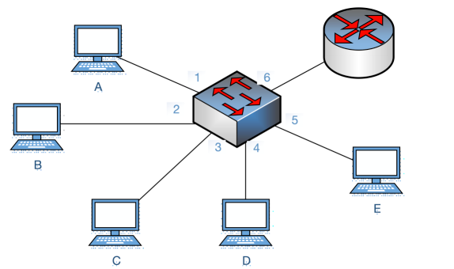
第六章第3题
3. 以太网交换机有6个接口，分别连接了一个路由器和5台主机：
在下面表格的“动作”一栏中，表示先后发送了4个帧。假定在开始时，以太网交换机转发表都是空的，试把表中其他的栏目都填写完成：
动作 | 交换表的状态 | 向哪些接口转发帧 | 说明
A发送帧给B
B发送帧给A
C发送帧给A
A发送帧给C

Slide 63



第六章第3题
3. 以太网交换机有6个接口，分别连接了一个路由器和5台主机：
在下面表格的“动作”一栏中，表示先后发送了4个帧。假定在开始时，以太网交换机转发表都是空的，试把表中其他的栏目都填写完成：
动作 | 交换表的状态 | 向哪些接口转发帧 | 说明
A发送帧给B
B发送帧给A
C发送帧给A
A发送帧给C

Slide 64
第六章第3题
3. 以太网交换机有6个接口，分别连接了一个路由器和5台主机：
在下面表格的“动作”一栏中，表示先后发送了4个帧。假定在开始时，以太网交换机转发表都是空的，试把表中其他的栏目都填写完成：
答：
动作 | 交换表的状态 | 向哪些接口转发帧 | 说明
A发送帧给B | 写入(A,1) | 洪泛转发，即向2，3，4，5，6接口转发 | 开始时交换表为空，不知道应向何接口转发帧
B发送帧给A | 写入(B,2) | 转发给接口1 | 交换机知道A在接口1方向
C发送帧给A | 写入(C,3) | 转发给接口1 | 交换机知道A在接口1方向
A发送帧给C | 更新(A,1)的有效时间 | 转发给接口3 | 交换机知道C在接口3方向

Slide 65
第六章第4题
4、在某用户主机（客户端）上用Wireshark截获了多个以太网帧，按先后顺序、各帧的帧头开始前50字节以十六进制显示在下表中，
请回答下列问题，并说明如何得出该值或该结论。
（1）写出该主机的MAC地址、IP地址和端口号：
（2）如何判断出以太网帧中封装的是IP包、IP包中封装的是TCP报文段？
（3）TCP报文段中是哪个应用层协议的数据？
（4）写出封装TCP连接建立和连接释放各报文段的数据帧序号，连接释放由谁发起——客户端还是服务器端？
（5）哪个含有应用层数据的包是重传的？为什么？这个包里的应用层数据有多少字节？这个包是否被分段？为什么？

Slide 66
第六章第4题（续表）
序号 | 从帧头开始前50字节
1 | 14 51 7e 6a 00 ef cc 2f 71 a7 ec d4 08 00 45 00 00 34 73 8d 40 00 80 06 49 f0 c0 a8 7c 05 7b 75 85 23 cd 9e 00 50 67 04 a5 2d 00 00 00 00 80 02 fa f0
2 | cc 2f 71 a7 ec d4 14 51 7e 6a 00 ef 08 00 45 00 00 34 00 00 40 00 38 06 05 7e 7b 75 85 23 c0 a8 7c 05 00 50 cd 9e dd 0d a0 9f 67 04 a5 2e 80 12 ff ff
3 | 14 51 7e 6a 00 ef cc 2f 71 a7 ec d4 08 00 45 00 00 28 73 8e 40 00 80 06 49 fb c0 a8 7c 05 7b 75 85 23 cd 9e 00 50 67 04 a5 2e dd 0d a0 a0 50 10 02 00
 | …
4 | cc 2f 71 a7 ec d4 14 51 7e 6a 00 ef 08 00 45 00 02 aa 07 cb 40 00 39 06 fa 3c 7b 75 85 23 c0 a8 7c 05 00 50 cd 9e dd 0d d2 44 67 04 a6 da 50 18 01 16
5 | 14 51 7e 6a 00 ef cc 2f 71 a7 ec d4 08 00 45 00 00 28 73 91 40 00 80 06 49 f8 c0 a8 7c 05 7b 75 85 23 cd 9e 00 50 67 04 a6 da dd 0d d4 c6 50 10 02 00
6 | cc 2f 71 a7 ec d4 14 51 7e 6a 00 ef 08 00 45 00 02 aa 07 cc 40 00 39 06 fa 3b 7b 75 85 23 c0 a8 7c 05 00 50 cd 9e dd 0d d2 44 67 04 a6 da 50 18 01 16
7 | 14 51 7e 6a 00 ef cc 2f 71 a7 ec d4 08 00 45 00 00 34 73 92 40 00 80 06 49 eb c0 a8 7c 05 7b 75 85 23 cd 9e 00 50 67 04 a6 da dd 0d d4 c6 80 10 02 00
8 | 14 51 7e 6a 00 ef cc 2f 71 a7 ec d4 08 00 45 00 00 28 73 93 40 00 80 06 49 f6 c0 a8 7c 05 7b 75 85 23 cd 9e 00 50 67 04 a6 da dd 0d d4 c6 50 11 02 00
9 | cc 2f 71 a7 ec d4 14 51 7e 6a 00 ef 08 00 45 00 00 28 07 cd 40 00 39 06 fc bc 7b 75 85 23 c0 a8 7c 05 00 50 cd 9e dd 0d d4 c6 67 04 a6 db 50 10 01 16
10 | cc 2f 71 a7 ec d4 14 51 7e 6a 00 ef 08 00 45 00 00 28 07 ce 40 00 38 06 fd bb 7b 75 85 23 c0 a8 7c 05 00 50 cd 9e dd 0d d4 c6 67 04 a6 db 50 11 01 16
11 | 14 51 7e 6a 00 ef cc 2f 71 a7 ec d4 08 00 45 00 00 28 73 94 40 00 80 06 49 f5 c0 a8 7c 05 7b 75 85 23 cd 9e 00 50 67 04 a6 db dd 0d d4 c7 50 10 02 00
… | …

Slide 67

第六章第4题（知识回顾）
4、在某用户主机（客户端）上用Wireshark截获了多个以太网帧，按先后顺序、各帧的帧头开始前50字节以十六进制显示在下表中，

Slide 68

第六章第4题
No | 从帧头开始前50字节
1 | 14 51 7e 6a 00 ef cc 2f 71 a7 ec d4 08 00 45 00 00 34 73 8d 40 00 80 06 49 f0 c0 a8 7c 05 7b 75 85 23 cd 9e 00 50 67 04 a5 2d 00 00 00 00 80 02 fa f0
2 | cc 2f 71 a7 ec d4 14 51 7e 6a 00 ef 08 00 45 00 00 34 00 00 40 00 38 06 05 7e 7b 75 85 23 c0 a8 7c 05 00 50 cd 9e dd 0d a0 9f 67 04 a5 2e 80 12 ff ff
3 | 14 51 7e 6a 00 ef cc 2f 71 a7 ec d4 08 00 45 00 00 28 73 8e 40 00 80 06 49 fb c0 a8 7c 05 7b 75 85 23 cd 9e 00 50 67 04 a5 2e dd 0d a0 a0 50 10 02 00
 | …
4 | cc 2f 71 a7 ec d4 14 51 7e 6a 00 ef 08 00 45 00 02 aa 07 cb 40 00 39 06 fa 3c 7b 75 85 23 c0 a8 7c 05 00 50 cd 9e dd 0d d2 44 67 04 a6 da 50 18 01 16
5 | 14 51 7e 6a 00 ef cc 2f 71 a7 ec d4 08 00 45 00 00 28 73 91 40 00 80 06 49 f8 c0 a8 7c 05 7b 75 85 23 cd 9e 00 50 67 04 a6 da dd 0d d4 c6 50 10 02 00
6 | cc 2f 71 a7 ec d4 14 51 7e 6a 00 ef 08 00 45 00 02 aa 07 cc 40 00 39 06 fa 3b 7b 75 85 23 c0 a8 7c 05 00 50 cd 9e dd 0d d2 44 67 04 a6 da 50 18 01 16
7 | 14 51 7e 6a 00 ef cc 2f 71 a7 ec d4 08 00 45 00 00 34 73 92 40 00 80 06 49 eb c0 a8 7c 05 7b 75 85 23 cd 9e 00 50 67 04 a6 da dd 0d d4 c6 80 10 02 00
8 | 14 51 7e 6a 00 ef cc 2f 71 a7 ec d4 08 00 45 00 00 28 73 93 40 00 80 06 49 f6 c0 a8 7c 05 7b 75 85 23 cd 9e 00 50 67 04 a6 da dd 0d d4 c6 50 11 02 00
9 | cc 2f 71 a7 ec d4 14 51 7e 6a 00 ef 08 00 45 00 00 28 07 cd 40 00 39 06 fc bc 7b 75 85 23 c0 a8 7c 05 00 50 cd 9e dd 0d d4 c6 67 04 a6 db 50 10 01 16
10 | cc 2f 71 a7 ec d4 14 51 7e 6a 00 ef 08 00 45 00 00 28 07 ce 40 00 38 06 fd bb 7b 75 85 23 c0 a8 7c 05 00 50 cd 9e dd 0d d4 c6 67 04 a6 db 50 11 01 16
11 | 14 51 7e 6a 00 ef cc 2f 71 a7 ec d4 08 00 45 00 00 28 73 94 40 00 80 06 49 f5 c0 a8 7c 05 7b 75 85 23 cd 9e 00 50 67 04 a6 db dd 0d d4 c7 50 10 02 00
… | …
（1）写出该主机的MAC地址、IP地址和端口号
14 51 7e 6a 00 ef cc 2f 71 a7 ec d4 08 00 45 00 00 34 73 8d
40 00 80 06 49 f0 c0 a8 7c 05 7b 75 85 23 cd 9e 00 50 67 04
a5 2d 00 00 00 00 80 02 fa f0
14 51 7e 6a 00 ef cc 2f 71 a7 ec d4 08 00 45 00 00 34 73 8d
40 00 80 06 49 f0 c0 a8 7c 05 7b 75 85 23 cd 9e 00 50 67 04
a5 2d 00 00 00 00 80 02 fa f0
0x0800 -> IPv4
以太网帧格式
Notes:
问题是不知道传输的方向，看看谁是客户端？

Slide 69

第六章第4题
No | 从帧头开始前50字节
1 | 14 51 7e 6a 00 ef cc 2f 71 a7 ec d4 08 00 45 00 00 34 73 8d 40 00 80 06 49 f0 c0 a8 7c 05 7b 75 85 23 cd 9e 00 50 67 04 a5 2d 00 00 00 00 80 02 fa f0
2 | cc 2f 71 a7 ec d4 14 51 7e 6a 00 ef 08 00 45 00 00 34 00 00 40 00 38 06 05 7e 7b 75 85 23 c0 a8 7c 05 00 50 cd 9e dd 0d a0 9f 67 04 a5 2e 80 12 ff ff
3 | 14 51 7e 6a 00 ef cc 2f 71 a7 ec d4 08 00 45 00 00 28 73 8e 40 00 80 06 49 fb c0 a8 7c 05 7b 75 85 23 cd 9e 00 50 67 04 a5 2e dd 0d a0 a0 50 10 02 00
 | …
4 | cc 2f 71 a7 ec d4 14 51 7e 6a 00 ef 08 00 45 00 02 aa 07 cb 40 00 39 06 fa 3c 7b 75 85 23 c0 a8 7c 05 00 50 cd 9e dd 0d d2 44 67 04 a6 da 50 18 01 16
5 | 14 51 7e 6a 00 ef cc 2f 71 a7 ec d4 08 00 45 00 00 28 73 91 40 00 80 06 49 f8 c0 a8 7c 05 7b 75 85 23 cd 9e 00 50 67 04 a6 da dd 0d d4 c6 50 10 02 00
6 | cc 2f 71 a7 ec d4 14 51 7e 6a 00 ef 08 00 45 00 02 aa 07 cc 40 00 39 06 fa 3b 7b 75 85 23 c0 a8 7c 05 00 50 cd 9e dd 0d d2 44 67 04 a6 da 50 18 01 16
7 | 14 51 7e 6a 00 ef cc 2f 71 a7 ec d4 08 00 45 00 00 34 73 92 40 00 80 06 49 eb c0 a8 7c 05 7b 75 85 23 cd 9e 00 50 67 04 a6 da dd 0d d4 c6 80 10 02 00
8 | 14 51 7e 6a 00 ef cc 2f 71 a7 ec d4 08 00 45 00 00 28 73 93 40 00 80 06 49 f6 c0 a8 7c 05 7b 75 85 23 cd 9e 00 50 67 04 a6 da dd 0d d4 c6 50 11 02 00
9 | cc 2f 71 a7 ec d4 14 51 7e 6a 00 ef 08 00 45 00 00 28 07 cd 40 00 39 06 fc bc 7b 75 85 23 c0 a8 7c 05 00 50 cd 9e dd 0d d4 c6 67 04 a6 db 50 10 01 16
10 | cc 2f 71 a7 ec d4 14 51 7e 6a 00 ef 08 00 45 00 00 28 07 ce 40 00 38 06 fd bb 7b 75 85 23 c0 a8 7c 05 00 50 cd 9e dd 0d d4 c6 67 04 a6 db 50 11 01 16
11 | 14 51 7e 6a 00 ef cc 2f 71 a7 ec d4 08 00 45 00 00 28 73 94 40 00 80 06 49 f5 c0 a8 7c 05 7b 75 85 23 cd 9e 00 50 67 04 a6 db dd 0d d4 c7 50 10 02 00
… | …
（1）写出该主机的MAC地址、IP地址和端口号
目的MAC
源MAC
14 51 7e 6a 00 ef cc 2f 71 a7 ec d4 08 00 45 00 00 34 73 8d
40 00 80 06 49 f0 c0 a8 7c 05 7b 75 85 23 cd 9e 00 50 67 04
a5 2d 00 00 00 00 80 02 fa f0
14 51 7e 6a 00 ef cc 2f 71 a7 ec d4 08 00 45 00 00 34 73 8d
40 00 80 06 49 f0 c0 a8 7c 05 7b 75 85 23 cd 9e 00 50 67 04
a5 2d 00 00 00 00 80 02 fa f0
14 51 7e 6a 00 ef cc 2f 71 a7 ec d4 08 00 45 00 00 34 73 8d
40 00 80 06 49 f0 c0 a8 7c 05 7b 75 85 23 cd 9e 00 50 67 04
a5 2d 00 00 00 00 80 02 fa f0
0x06 -> TCP
IPv4格式

Slide 70

第六章第4题
No | 从帧头开始前50字节
1 | 14 51 7e 6a 00 ef cc 2f 71 a7 ec d4 08 00 45 00 00 34 73 8d 40 00 80 06 49 f0 c0 a8 7c 05 7b 75 85 23 cd 9e 00 50 67 04 a5 2d 00 00 00 00 80 02 fa f0
2 | cc 2f 71 a7 ec d4 14 51 7e 6a 00 ef 08 00 45 00 00 34 00 00 40 00 38 06 05 7e 7b 75 85 23 c0 a8 7c 05 00 50 cd 9e dd 0d a0 9f 67 04 a5 2e 80 12 ff ff
3 | 14 51 7e 6a 00 ef cc 2f 71 a7 ec d4 08 00 45 00 00 28 73 8e 40 00 80 06 49 fb c0 a8 7c 05 7b 75 85 23 cd 9e 00 50 67 04 a5 2e dd 0d a0 a0 50 10 02 00
 | …
4 | cc 2f 71 a7 ec d4 14 51 7e 6a 00 ef 08 00 45 00 02 aa 07 cb 40 00 39 06 fa 3c 7b 75 85 23 c0 a8 7c 05 00 50 cd 9e dd 0d d2 44 67 04 a6 da 50 18 01 16
5 | 14 51 7e 6a 00 ef cc 2f 71 a7 ec d4 08 00 45 00 00 28 73 91 40 00 80 06 49 f8 c0 a8 7c 05 7b 75 85 23 cd 9e 00 50 67 04 a6 da dd 0d d4 c6 50 10 02 00
6 | cc 2f 71 a7 ec d4 14 51 7e 6a 00 ef 08 00 45 00 02 aa 07 cc 40 00 39 06 fa 3b 7b 75 85 23 c0 a8 7c 05 00 50 cd 9e dd 0d d2 44 67 04 a6 da 50 18 01 16
7 | 14 51 7e 6a 00 ef cc 2f 71 a7 ec d4 08 00 45 00 00 34 73 92 40 00 80 06 49 eb c0 a8 7c 05 7b 75 85 23 cd 9e 00 50 67 04 a6 da dd 0d d4 c6 80 10 02 00
8 | 14 51 7e 6a 00 ef cc 2f 71 a7 ec d4 08 00 45 00 00 28 73 93 40 00 80 06 49 f6 c0 a8 7c 05 7b 75 85 23 cd 9e 00 50 67 04 a6 da dd 0d d4 c6 50 11 02 00
9 | cc 2f 71 a7 ec d4 14 51 7e 6a 00 ef 08 00 45 00 00 28 07 cd 40 00 39 06 fc bc 7b 75 85 23 c0 a8 7c 05 00 50 cd 9e dd 0d d4 c6 67 04 a6 db 50 10 01 16
10 | cc 2f 71 a7 ec d4 14 51 7e 6a 00 ef 08 00 45 00 00 28 07 ce 40 00 38 06 fd bb 7b 75 85 23 c0 a8 7c 05 00 50 cd 9e dd 0d d4 c6 67 04 a6 db 50 11 01 16
11 | 14 51 7e 6a 00 ef cc 2f 71 a7 ec d4 08 00 45 00 00 28 73 94 40 00 80 06 49 f5 c0 a8 7c 05 7b 75 85 23 cd 9e 00 50 67 04 a6 db dd 0d d4 c7 50 10 02 00
… | …
（1）写出该主机的MAC地址、IP地址和端口号
目的MAC
源MAC
目的IP
14 51 7e 6a 00 ef cc 2f 71 a7 ec d4 08 00 45 00 00 34 73 8d
40 00 80 06 49 f0 c0 a8 7c 05 7b 75 85 23 cd 9e 00 50 67 04
a5 2d 00 00 00 00 80 02 fa f0
14 51 7e 6a 00 ef cc 2f 71 a7 ec d4 08 00 45 00 00 34 73 8d
40 00 80 06 49 f0 c0 a8 7c 05 7b 75 85 23 cd 9e 00 50 67 04
a5 2d 00 00 00 00 80 02 fa f0
14 51 7e 6a 00 ef cc 2f 71 a7 ec d4 08 00 45 00 00 34 73 8d
40 00 80 06 49 f0 c0 a8 7c 05 7b 75 85 23 cd 9e 00 50 67 04
a5 2d 00 00 00 00 80 02 fa f0
14 51 7e 6a 00 ef cc 2f 71 a7 ec d4 08 00 45 00 00 34 73 8d
40 00 80 06 49 f0 c0 a8 7c 05 7b 75 85 23 cd 9e 00 50 67 04
a5 2d 00 00 00 00 80 02 fa f0
源IP
TCP格式
00000010 -> SYN=1, ACK=0
本机发起TCP SYN连接请求，是“源”！

Slide 71
第六章第4题
No | 从帧头开始前50字节
1 | 14 51 7e 6a 00 ef cc 2f 71 a7 ec d4 08 00 45 00 00 34 73 8d 40 00 80 06 49 f0 c0 a8 7c 05 7b 75 85 23 cd 9e 00 50 67 04 a5 2d 00 00 00 00 80 02 fa f0
2 | cc 2f 71 a7 ec d4 14 51 7e 6a 00 ef 08 00 45 00 00 34 00 00 40 00 38 06 05 7e 7b 75 85 23 c0 a8 7c 05 00 50 cd 9e dd 0d a0 9f 67 04 a5 2e 80 12 ff ff
3 | 14 51 7e 6a 00 ef cc 2f 71 a7 ec d4 08 00 45 00 00 28 73 8e 40 00 80 06 49 fb c0 a8 7c 05 7b 75 85 23 cd 9e 00 50 67 04 a5 2e dd 0d a0 a0 50 10 02 00
 | …
4 | cc 2f 71 a7 ec d4 14 51 7e 6a 00 ef 08 00 45 00 02 aa 07 cb 40 00 39 06 fa 3c 7b 75 85 23 c0 a8 7c 05 00 50 cd 9e dd 0d d2 44 67 04 a6 da 50 18 01 16
5 | 14 51 7e 6a 00 ef cc 2f 71 a7 ec d4 08 00 45 00 00 28 73 91 40 00 80 06 49 f8 c0 a8 7c 05 7b 75 85 23 cd 9e 00 50 67 04 a6 da dd 0d d4 c6 50 10 02 00
6 | cc 2f 71 a7 ec d4 14 51 7e 6a 00 ef 08 00 45 00 02 aa 07 cc 40 00 39 06 fa 3b 7b 75 85 23 c0 a8 7c 05 00 50 cd 9e dd 0d d2 44 67 04 a6 da 50 18 01 16
7 | 14 51 7e 6a 00 ef cc 2f 71 a7 ec d4 08 00 45 00 00 34 73 92 40 00 80 06 49 eb c0 a8 7c 05 7b 75 85 23 cd 9e 00 50 67 04 a6 da dd 0d d4 c6 80 10 02 00
8 | 14 51 7e 6a 00 ef cc 2f 71 a7 ec d4 08 00 45 00 00 28 73 93 40 00 80 06 49 f6 c0 a8 7c 05 7b 75 85 23 cd 9e 00 50 67 04 a6 da dd 0d d4 c6 50 11 02 00
9 | cc 2f 71 a7 ec d4 14 51 7e 6a 00 ef 08 00 45 00 00 28 07 cd 40 00 39 06 fc bc 7b 75 85 23 c0 a8 7c 05 00 50 cd 9e dd 0d d4 c6 67 04 a6 db 50 10 01 16
10 | cc 2f 71 a7 ec d4 14 51 7e 6a 00 ef 08 00 45 00 00 28 07 ce 40 00 38 06 fd bb 7b 75 85 23 c0 a8 7c 05 00 50 cd 9e dd 0d d4 c6 67 04 a6 db 50 11 01 16
11 | 14 51 7e 6a 00 ef cc 2f 71 a7 ec d4 08 00 45 00 00 28 73 94 40 00 80 06 49 f5 c0 a8 7c 05 7b 75 85 23 cd 9e 00 50 67 04 a6 db dd 0d d4 c7 50 10 02 00
… | …
目的MAC
源MAC
目的IP
14 51 7e 6a 00 ef cc 2f 71 a7 ec d4 08 00 45 00 00 34 73 8d
40 00 80 06 49 f0 c0 a8 7c 05 7b 75 85 23 cd 9e 00 50 67 04
a5 2d 00 00 00 00 80 02 fa f0
14 51 7e 6a 00 ef cc 2f 71 a7 ec d4 08 00 45 00 00 34 73 8d
40 00 80 06 49 f0 c0 a8 7c 05 7b 75 85 23 cd 9e 00 50 67 04
a5 2d 00 00 00 00 80 02 fa f0
14 51 7e 6a 00 ef cc 2f 71 a7 ec d4 08 00 45 00 00 34 73 8d
40 00 80 06 49 f0 c0 a8 7c 05 7b 75 85 23 cd 9e 00 50 67 04
a5 2d 00 00 00 00 80 02 fa f0
14 51 7e 6a 00 ef cc 2f 71 a7 ec d4 08 00 45 00 00 34 73 8d
40 00 80 06 49 f0 c0 a8 7c 05 7b 75 85 23 cd 9e 00 50 67 04
a5 2d 00 00 00 00 80 02 fa f0
源IP
源端口
目的端口
（1）写出该主机的MAC地址、IP地址和端口号
答：
MAC地址：cc-2f-71-a7-ec-d4，
IP地址：0xc0a87c05:192.168.124.5，
端口号：0xcd9e:52638
依据：第一个帧封装的是TCP SYN报文段，源地址和源端口号即是本主机的。

Slide 72
第六章第4题
No | 从帧头开始前50字节
1 | 14 51 7e 6a 00 ef cc 2f 71 a7 ec d4 08 00 45 00 00 34 73 8d 40 00 80 06 49 f0 c0 a8 7c 05 7b 75 85 23 cd 9e 00 50 67 04 a5 2d 00 00 00 00 80 02 fa f0
2 | cc 2f 71 a7 ec d4 14 51 7e 6a 00 ef 08 00 45 00 00 34 00 00 40 00 38 06 05 7e 7b 75 85 23 c0 a8 7c 05 00 50 cd 9e dd 0d a0 9f 67 04 a5 2e 80 12 ff ff
3 | 14 51 7e 6a 00 ef cc 2f 71 a7 ec d4 08 00 45 00 00 28 73 8e 40 00 80 06 49 fb c0 a8 7c 05 7b 75 85 23 cd 9e 00 50 67 04 a5 2e dd 0d a0 a0 50 10 02 00
 | …
4 | cc 2f 71 a7 ec d4 14 51 7e 6a 00 ef 08 00 45 00 02 aa 07 cb 40 00 39 06 fa 3c 7b 75 85 23 c0 a8 7c 05 00 50 cd 9e dd 0d d2 44 67 04 a6 da 50 18 01 16
5 | 14 51 7e 6a 00 ef cc 2f 71 a7 ec d4 08 00 45 00 00 28 73 91 40 00 80 06 49 f8 c0 a8 7c 05 7b 75 85 23 cd 9e 00 50 67 04 a6 da dd 0d d4 c6 50 10 02 00
6 | cc 2f 71 a7 ec d4 14 51 7e 6a 00 ef 08 00 45 00 02 aa 07 cc 40 00 39 06 fa 3b 7b 75 85 23 c0 a8 7c 05 00 50 cd 9e dd 0d d2 44 67 04 a6 da 50 18 01 16
7 | 14 51 7e 6a 00 ef cc 2f 71 a7 ec d4 08 00 45 00 00 34 73 92 40 00 80 06 49 eb c0 a8 7c 05 7b 75 85 23 cd 9e 00 50 67 04 a6 da dd 0d d4 c6 80 10 02 00
8 | 14 51 7e 6a 00 ef cc 2f 71 a7 ec d4 08 00 45 00 00 28 73 93 40 00 80 06 49 f6 c0 a8 7c 05 7b 75 85 23 cd 9e 00 50 67 04 a6 da dd 0d d4 c6 50 11 02 00
9 | cc 2f 71 a7 ec d4 14 51 7e 6a 00 ef 08 00 45 00 00 28 07 cd 40 00 39 06 fc bc 7b 75 85 23 c0 a8 7c 05 00 50 cd 9e dd 0d d4 c6 67 04 a6 db 50 10 01 16
10 | cc 2f 71 a7 ec d4 14 51 7e 6a 00 ef 08 00 45 00 00 28 07 ce 40 00 38 06 fd bb 7b 75 85 23 c0 a8 7c 05 00 50 cd 9e dd 0d d4 c6 67 04 a6 db 50 11 01 16
11 | 14 51 7e 6a 00 ef cc 2f 71 a7 ec d4 08 00 45 00 00 28 73 94 40 00 80 06 49 f5 c0 a8 7c 05 7b 75 85 23 cd 9e 00 50 67 04 a6 db dd 0d d4 c7 50 10 02 00
… | …
（2）如何判断出以太网帧中封装的是IP包、IP包中封装的是TCP报文段？
答：以太网帧头的类型字段值为0x80，说明是数据是IP包；IP包头的协议字段值是0x06,说明是TCP协议数据。

Slide 73
第六章第4题
No | 从帧头开始前50字节
1 | 14 51 7e 6a 00 ef cc 2f 71 a7 ec d4 08 00 45 00 00 34 73 8d 40 00 80 06 49 f0 c0 a8 7c 05 7b 75 85 23 cd 9e 00 50 67 04 a5 2d 00 00 00 00 80 02 fa f0
2 | cc 2f 71 a7 ec d4 14 51 7e 6a 00 ef 08 00 45 00 00 34 00 00 40 00 38 06 05 7e 7b 75 85 23 c0 a8 7c 05 00 50 cd 9e dd 0d a0 9f 67 04 a5 2e 80 12 ff ff
3 | 14 51 7e 6a 00 ef cc 2f 71 a7 ec d4 08 00 45 00 00 28 73 8e 40 00 80 06 49 fb c0 a8 7c 05 7b 75 85 23 cd 9e 00 50 67 04 a5 2e dd 0d a0 a0 50 10 02 00
 | …
4 | cc 2f 71 a7 ec d4 14 51 7e 6a 00 ef 08 00 45 00 02 aa 07 cb 40 00 39 06 fa 3c 7b 75 85 23 c0 a8 7c 05 00 50 cd 9e dd 0d d2 44 67 04 a6 da 50 18 01 16
5 | 14 51 7e 6a 00 ef cc 2f 71 a7 ec d4 08 00 45 00 00 28 73 91 40 00 80 06 49 f8 c0 a8 7c 05 7b 75 85 23 cd 9e 00 50 67 04 a6 da dd 0d d4 c6 50 10 02 00
6 | cc 2f 71 a7 ec d4 14 51 7e 6a 00 ef 08 00 45 00 02 aa 07 cc 40 00 39 06 fa 3b 7b 75 85 23 c0 a8 7c 05 00 50 cd 9e dd 0d d2 44 67 04 a6 da 50 18 01 16
7 | 14 51 7e 6a 00 ef cc 2f 71 a7 ec d4 08 00 45 00 00 34 73 92 40 00 80 06 49 eb c0 a8 7c 05 7b 75 85 23 cd 9e 00 50 67 04 a6 da dd 0d d4 c6 80 10 02 00
8 | 14 51 7e 6a 00 ef cc 2f 71 a7 ec d4 08 00 45 00 00 28 73 93 40 00 80 06 49 f6 c0 a8 7c 05 7b 75 85 23 cd 9e 00 50 67 04 a6 da dd 0d d4 c6 50 11 02 00
9 | cc 2f 71 a7 ec d4 14 51 7e 6a 00 ef 08 00 45 00 00 28 07 cd 40 00 39 06 fc bc 7b 75 85 23 c0 a8 7c 05 00 50 cd 9e dd 0d d4 c6 67 04 a6 db 50 10 01 16
10 | cc 2f 71 a7 ec d4 14 51 7e 6a 00 ef 08 00 45 00 00 28 07 ce 40 00 38 06 fd bb 7b 75 85 23 c0 a8 7c 05 00 50 cd 9e dd 0d d4 c6 67 04 a6 db 50 11 01 16
11 | 14 51 7e 6a 00 ef cc 2f 71 a7 ec d4 08 00 45 00 00 28 73 94 40 00 80 06 49 f5 c0 a8 7c 05 7b 75 85 23 cd 9e 00 50 67 04 a6 db dd 0d d4 c7 50 10 02 00
… | …
（3）TCP报文段中是哪个应用层协议的数据？
答：HTTP，依据：服务器的端口号为0x0050,即80。

Slide 74

第六章第4题
No | 从帧头开始前50字节
1 | 14 51 7e 6a 00 ef cc 2f 71 a7 ec d4 08 00 45 00 00 34 73 8d 40 00 80 06 49 f0 c0 a8 7c 05 7b 75 85 23 cd 9e 00 50 67 04 a5 2d 00 00 00 00 80 02 fa f0
2 | cc 2f 71 a7 ec d4 14 51 7e 6a 00 ef 08 00 45 00 00 34 00 00 40 00 38 06 05 7e 7b 75 85 23 c0 a8 7c 05 00 50 cd 9e dd 0d a0 9f 67 04 a5 2e 80 12 ff ff
3 | 14 51 7e 6a 00 ef cc 2f 71 a7 ec d4 08 00 45 00 00 28 73 8e 40 00 80 06 49 fb c0 a8 7c 05 7b 75 85 23 cd 9e 00 50 67 04 a5 2e dd 0d a0 a0 50 10 02 00
 | …
4 | cc 2f 71 a7 ec d4 14 51 7e 6a 00 ef 08 00 45 00 02 aa 07 cb 40 00 39 06 fa 3c 7b 75 85 23 c0 a8 7c 05 00 50 cd 9e dd 0d d2 44 67 04 a6 da 50 18 01 16
5 | 14 51 7e 6a 00 ef cc 2f 71 a7 ec d4 08 00 45 00 00 28 73 91 40 00 80 06 49 f8 c0 a8 7c 05 7b 75 85 23 cd 9e 00 50 67 04 a6 da dd 0d d4 c6 50 10 02 00
6 | cc 2f 71 a7 ec d4 14 51 7e 6a 00 ef 08 00 45 00 02 aa 07 cc 40 00 39 06 fa 3b 7b 75 85 23 c0 a8 7c 05 00 50 cd 9e dd 0d d2 44 67 04 a6 da 50 18 01 16
7 | 14 51 7e 6a 00 ef cc 2f 71 a7 ec d4 08 00 45 00 00 34 73 92 40 00 80 06 49 eb c0 a8 7c 05 7b 75 85 23 cd 9e 00 50 67 04 a6 da dd 0d d4 c6 80 10 02 00
8 | 14 51 7e 6a 00 ef cc 2f 71 a7 ec d4 08 00 45 00 00 28 73 93 40 00 80 06 49 f6 c0 a8 7c 05 7b 75 85 23 cd 9e 00 50 67 04 a6 da dd 0d d4 c6 50 11 02 00
9 | cc 2f 71 a7 ec d4 14 51 7e 6a 00 ef 08 00 45 00 00 28 07 cd 40 00 39 06 fc bc 7b 75 85 23 c0 a8 7c 05 00 50 cd 9e dd 0d d4 c6 67 04 a6 db 50 10 01 16
10 | cc 2f 71 a7 ec d4 14 51 7e 6a 00 ef 08 00 45 00 00 28 07 ce 40 00 38 06 fd bb 7b 75 85 23 c0 a8 7c 05 00 50 cd 9e dd 0d d4 c6 67 04 a6 db 50 11 01 16
11 | 14 51 7e 6a 00 ef cc 2f 71 a7 ec d4 08 00 45 00 00 28 73 94 40 00 80 06 49 f5 c0 a8 7c 05 7b 75 85 23 cd 9e 00 50 67 04 a6 db dd 0d d4 c7 50 10 02 00
… | …
（4）写出封装TCP连接建立和连接释放各报文段的数据帧序号，连接释放由谁发起——客户端还是服务器端？
TCP连接建立
SYN=1, ACK=0 ->00000010 ->0x02
SYN=1, ACK=1 ->00010010 ->0x12
SYN=0, ACK=1 ->00010000 ->0x10
TCP连接断开
FIN=1, ACK=1 ->00010001 ->0x11
FIN=0, ACK=1 ->00010000 ->0x10
FIN=1, ACK=1 ->00010001 ->0x11
FIN=0, ACK=1 ->00010000 ->0x10
Notes:
第一个包（主动断开方 → 被动方）：FIN+ACK 包：FIN=1（请求断开连接），ACK=1（确认之前接收的数据）
第二个包（被动方 → 主动断开方）：ACK 包：ACK=1（确认收到 FIN 请求），FIN=0（尚未准备好断开）
第三个包（被动方 → 主动断开方）：FIN+ACK 包：被动方完成数据发送，准备断开
第四个包（主动断开方 → 被动方）：ACK 包：ACK=1（确认被动方的 FIN，连接正式断开），FIN=0

Slide 75
第六章第4题
No | 从帧头开始前50字节
1 | 14 51 7e 6a 00 ef cc 2f 71 a7 ec d4 08 00 45 00 00 34 73 8d 40 00 80 06 49 f0 c0 a8 7c 05 7b 75 85 23 cd 9e 00 50 67 04 a5 2d 00 00 00 00 80 02 fa f0
2 | cc 2f 71 a7 ec d4 14 51 7e 6a 00 ef 08 00 45 00 00 34 00 00 40 00 38 06 05 7e 7b 75 85 23 c0 a8 7c 05 00 50 cd 9e dd 0d a0 9f 67 04 a5 2e 80 12 ff ff
3 | 14 51 7e 6a 00 ef cc 2f 71 a7 ec d4 08 00 45 00 00 28 73 8e 40 00 80 06 49 fb c0 a8 7c 05 7b 75 85 23 cd 9e 00 50 67 04 a5 2e dd 0d a0 a0 50 10 02 00
 | …
4 | cc 2f 71 a7 ec d4 14 51 7e 6a 00 ef 08 00 45 00 02 aa 07 cb 40 00 39 06 fa 3c 7b 75 85 23 c0 a8 7c 05 00 50 cd 9e dd 0d d2 44 67 04 a6 da 50 18 01 16
5 | 14 51 7e 6a 00 ef cc 2f 71 a7 ec d4 08 00 45 00 00 28 73 91 40 00 80 06 49 f8 c0 a8 7c 05 7b 75 85 23 cd 9e 00 50 67 04 a6 da dd 0d d4 c6 50 10 02 00
6 | cc 2f 71 a7 ec d4 14 51 7e 6a 00 ef 08 00 45 00 02 aa 07 cc 40 00 39 06 fa 3b 7b 75 85 23 c0 a8 7c 05 00 50 cd 9e dd 0d d2 44 67 04 a6 da 50 18 01 16
7 | 14 51 7e 6a 00 ef cc 2f 71 a7 ec d4 08 00 45 00 00 34 73 92 40 00 80 06 49 eb c0 a8 7c 05 7b 75 85 23 cd 9e 00 50 67 04 a6 da dd 0d d4 c6 80 10 02 00
8 | 14 51 7e 6a 00 ef cc 2f 71 a7 ec d4 08 00 45 00 00 28 73 93 40 00 80 06 49 f6 c0 a8 7c 05 7b 75 85 23 cd 9e 00 50 67 04 a6 da dd 0d d4 c6 50 11 02 00
9 | cc 2f 71 a7 ec d4 14 51 7e 6a 00 ef 08 00 45 00 00 28 07 cd 40 00 39 06 fc bc 7b 75 85 23 c0 a8 7c 05 00 50 cd 9e dd 0d d4 c6 67 04 a6 db 50 10 01 16
10 | cc 2f 71 a7 ec d4 14 51 7e 6a 00 ef 08 00 45 00 00 28 07 ce 40 00 38 06 fd bb 7b 75 85 23 c0 a8 7c 05 00 50 cd 9e dd 0d d4 c6 67 04 a6 db 50 11 01 16
11 | 14 51 7e 6a 00 ef cc 2f 71 a7 ec d4 08 00 45 00 00 28 73 94 40 00 80 06 49 f5 c0 a8 7c 05 7b 75 85 23 cd 9e 00 50 67 04 a6 db dd 0d d4 c7 50 10 02 00
… | …
（4）写出封装TCP连接建立和连接释放各报文段的数据帧序号，连接释放由谁发起——客户端还是服务器端？
答：连接建立：1、2、3号，依据：TCP段头的控制位字段的值分别是 0x02 0x10和0x12
连接释放：8、9、10、11号，依据：TCP段头的控制位字段的值分别为0x11(FIN=1)、0x10(ACK)、0x11、0x10
连接释放由客户端发起，第一个连接释放请求报文段（8号包）的目的端口号是80.（或者说：源地址是客户端地址）
Notes:
第一个包（主动断开方 → 被动方）：FIN+ACK 包：FIN=1（请求断开连接），ACK=1（确认之前接收的数据）
第二个包（被动方 → 主动断开方）：ACK 包：ACK=1（确认收到 FIN 请求），FIN=0（尚未准备好断开）
第三个包（被动方 → 主动断开方）：FIN+ACK 包：被动方完成数据发送，准备断开
第四个包（主动断开方 → 被动方）：ACK 包：ACK=1（确认被动方的 FIN，连接正式断开），FIN=0

Slide 76
第六章第4题
No | 从帧头开始前50字节
1 | 14 51 7e 6a 00 ef cc 2f 71 a7 ec d4 08 00 45 00 00 34 73 8d 40 00 80 06 49 f0 c0 a8 7c 05 7b 75 85 23 cd 9e 00 50 67 04 a5 2d 00 00 00 00 80 02 fa f0
2 | cc 2f 71 a7 ec d4 14 51 7e 6a 00 ef 08 00 45 00 00 34 00 00 40 00 38 06 05 7e 7b 75 85 23 c0 a8 7c 05 00 50 cd 9e dd 0d a0 9f 67 04 a5 2e 80 12 ff ff
3 | 14 51 7e 6a 00 ef cc 2f 71 a7 ec d4 08 00 45 00 00 28 73 8e 40 00 80 06 49 fb c0 a8 7c 05 7b 75 85 23 cd 9e 00 50 67 04 a5 2e dd 0d a0 a0 50 10 02 00
 | …
4 | cc 2f 71 a7 ec d4 14 51 7e 6a 00 ef 08 00 45 00 02 aa 07 cb 40 00 39 06 fa 3c 7b 75 85 23 c0 a8 7c 05 00 50 cd 9e dd 0d d2 44 67 04 a6 da 50 18 01 16
5 | 14 51 7e 6a 00 ef cc 2f 71 a7 ec d4 08 00 45 00 00 28 73 91 40 00 80 06 49 f8 c0 a8 7c 05 7b 75 85 23 cd 9e 00 50 67 04 a6 da dd 0d d4 c6 50 10 02 00
6 | cc 2f 71 a7 ec d4 14 51 7e 6a 00 ef 08 00 45 00 02 aa 07 cc 40 00 39 06 fa 3b 7b 75 85 23 c0 a8 7c 05 00 50 cd 9e dd 0d d2 44 67 04 a6 da 50 18 01 16
7 | 14 51 7e 6a 00 ef cc 2f 71 a7 ec d4 08 00 45 00 00 34 73 92 40 00 80 06 49 eb c0 a8 7c 05 7b 75 85 23 cd 9e 00 50 67 04 a6 da dd 0d d4 c6 80 10 02 00
8 | 14 51 7e 6a 00 ef cc 2f 71 a7 ec d4 08 00 45 00 00 28 73 93 40 00 80 06 49 f6 c0 a8 7c 05 7b 75 85 23 cd 9e 00 50 67 04 a6 da dd 0d d4 c6 50 11 02 00
9 | cc 2f 71 a7 ec d4 14 51 7e 6a 00 ef 08 00 45 00 00 28 07 cd 40 00 39 06 fc bc 7b 75 85 23 c0 a8 7c 05 00 50 cd 9e dd 0d d4 c6 67 04 a6 db 50 10 01 16
10 | cc 2f 71 a7 ec d4 14 51 7e 6a 00 ef 08 00 45 00 00 28 07 ce 40 00 38 06 fd bb 7b 75 85 23 c0 a8 7c 05 00 50 cd 9e dd 0d d4 c6 67 04 a6 db 50 11 01 16
11 | 14 51 7e 6a 00 ef cc 2f 71 a7 ec d4 08 00 45 00 00 28 73 94 40 00 80 06 49 f5 c0 a8 7c 05 7b 75 85 23 cd 9e 00 50 67 04 a6 db dd 0d d4 c7 50 10 02 00
… | …
（5）哪个含有应用层数据的包是重传的？为什么？这个包里的应用层数据有多少字节？这个包是否被分段？为什么？
cc 2f 71 a7 ec d4 14 51 7e 6a 00 ef 08 00 45 00 02 aa 07 cb
40 00 39 06 fa 3c 7b 75 85 23 c0 a8 7c 05 00 50 cd 9e dd 0d
d2 44 67 04 a6 da 50 18 01 16
TCP格式
单位4B （4*5=20B）

Slide 77
第六章第4题
No | 从帧头开始前50字节
1 | 14 51 7e 6a 00 ef cc 2f 71 a7 ec d4 08 00 45 00 00 34 73 8d 40 00 80 06 49 f0 c0 a8 7c 05 7b 75 85 23 cd 9e 00 50 67 04 a5 2d 00 00 00 00 80 02 fa f0
2 | cc 2f 71 a7 ec d4 14 51 7e 6a 00 ef 08 00 45 00 00 34 00 00 40 00 38 06 05 7e 7b 75 85 23 c0 a8 7c 05 00 50 cd 9e dd 0d a0 9f 67 04 a5 2e 80 12 ff ff
3 | 14 51 7e 6a 00 ef cc 2f 71 a7 ec d4 08 00 45 00 00 28 73 8e 40 00 80 06 49 fb c0 a8 7c 05 7b 75 85 23 cd 9e 00 50 67 04 a5 2e dd 0d a0 a0 50 10 02 00
 | …
4 | cc 2f 71 a7 ec d4 14 51 7e 6a 00 ef 08 00 45 00 02 aa 07 cb 40 00 39 06 fa 3c 7b 75 85 23 c0 a8 7c 05 00 50 cd 9e dd 0d d2 44 67 04 a6 da 50 18 01 16
5 | 14 51 7e 6a 00 ef cc 2f 71 a7 ec d4 08 00 45 00 00 28 73 91 40 00 80 06 49 f8 c0 a8 7c 05 7b 75 85 23 cd 9e 00 50 67 04 a6 da dd 0d d4 c6 50 10 02 00
6 | cc 2f 71 a7 ec d4 14 51 7e 6a 00 ef 08 00 45 00 02 aa 07 cc 40 00 39 06 fa 3b 7b 75 85 23 c0 a8 7c 05 00 50 cd 9e dd 0d d2 44 67 04 a6 da 50 18 01 16
7 | 14 51 7e 6a 00 ef cc 2f 71 a7 ec d4 08 00 45 00 00 34 73 92 40 00 80 06 49 eb c0 a8 7c 05 7b 75 85 23 cd 9e 00 50 67 04 a6 da dd 0d d4 c6 80 10 02 00
8 | 14 51 7e 6a 00 ef cc 2f 71 a7 ec d4 08 00 45 00 00 28 73 93 40 00 80 06 49 f6 c0 a8 7c 05 7b 75 85 23 cd 9e 00 50 67 04 a6 da dd 0d d4 c6 50 11 02 00
9 | cc 2f 71 a7 ec d4 14 51 7e 6a 00 ef 08 00 45 00 00 28 07 cd 40 00 39 06 fc bc 7b 75 85 23 c0 a8 7c 05 00 50 cd 9e dd 0d d4 c6 67 04 a6 db 50 10 01 16
10 | cc 2f 71 a7 ec d4 14 51 7e 6a 00 ef 08 00 45 00 00 28 07 ce 40 00 38 06 fd bb 7b 75 85 23 c0 a8 7c 05 00 50 cd 9e dd 0d d4 c6 67 04 a6 db 50 11 01 16
11 | 14 51 7e 6a 00 ef cc 2f 71 a7 ec d4 08 00 45 00 00 28 73 94 40 00 80 06 49 f5 c0 a8 7c 05 7b 75 85 23 cd 9e 00 50 67 04 a6 db dd 0d d4 c7 50 10 02 00
… | …
（5）哪个含有应用层数据的包是重传的？为什么？这个包里的应用层数据有多少字节？这个包是否被分段？为什么？
cc 2f 71 a7 ec d4 14 51 7e 6a 00 ef 08 00 45 00 02 aa 07 cb
40 00 39 06 fa 3c 7b 75 85 23 c0 a8 7c 05 00 50 cd 9e dd 0d
d2 44 67 04 a6 da 50 18 01 16
单位4B （4*5=20B）
IPv4格式
Notes:
TCP头部

Slide 78

第六章第4题
No | 从帧头开始前50字节
1 | 14 51 7e 6a 00 ef cc 2f 71 a7 ec d4 08 00 45 00 00 34 73 8d 40 00 80 06 49 f0 c0 a8 7c 05 7b 75 85 23 cd 9e 00 50 67 04 a5 2d 00 00 00 00 80 02 fa f0
2 | cc 2f 71 a7 ec d4 14 51 7e 6a 00 ef 08 00 45 00 00 34 00 00 40 00 38 06 05 7e 7b 75 85 23 c0 a8 7c 05 00 50 cd 9e dd 0d a0 9f 67 04 a5 2e 80 12 ff ff
3 | 14 51 7e 6a 00 ef cc 2f 71 a7 ec d4 08 00 45 00 00 28 73 8e 40 00 80 06 49 fb c0 a8 7c 05 7b 75 85 23 cd 9e 00 50 67 04 a5 2e dd 0d a0 a0 50 10 02 00
 | …
4 | cc 2f 71 a7 ec d4 14 51 7e 6a 00 ef 08 00 45 00 02 aa 07 cb 40 00 39 06 fa 3c 7b 75 85 23 c0 a8 7c 05 00 50 cd 9e dd 0d d2 44 67 04 a6 da 50 18 01 16
5 | 14 51 7e 6a 00 ef cc 2f 71 a7 ec d4 08 00 45 00 00 28 73 91 40 00 80 06 49 f8 c0 a8 7c 05 7b 75 85 23 cd 9e 00 50 67 04 a6 da dd 0d d4 c6 50 10 02 00
6 | cc 2f 71 a7 ec d4 14 51 7e 6a 00 ef 08 00 45 00 02 aa 07 cc 40 00 39 06 fa 3b 7b 75 85 23 c0 a8 7c 05 00 50 cd 9e dd 0d d2 44 67 04 a6 da 50 18 01 16
7 | 14 51 7e 6a 00 ef cc 2f 71 a7 ec d4 08 00 45 00 00 34 73 92 40 00 80 06 49 eb c0 a8 7c 05 7b 75 85 23 cd 9e 00 50 67 04 a6 da dd 0d d4 c6 80 10 02 00
8 | 14 51 7e 6a 00 ef cc 2f 71 a7 ec d4 08 00 45 00 00 28 73 93 40 00 80 06 49 f6 c0 a8 7c 05 7b 75 85 23 cd 9e 00 50 67 04 a6 da dd 0d d4 c6 50 11 02 00
9 | cc 2f 71 a7 ec d4 14 51 7e 6a 00 ef 08 00 45 00 00 28 07 cd 40 00 39 06 fc bc 7b 75 85 23 c0 a8 7c 05 00 50 cd 9e dd 0d d4 c6 67 04 a6 db 50 10 01 16
10 | cc 2f 71 a7 ec d4 14 51 7e 6a 00 ef 08 00 45 00 00 28 07 ce 40 00 38 06 fd bb 7b 75 85 23 c0 a8 7c 05 00 50 cd 9e dd 0d d4 c6 67 04 a6 db 50 11 01 16
11 | 14 51 7e 6a 00 ef cc 2f 71 a7 ec d4 08 00 45 00 00 28 73 94 40 00 80 06 49 f5 c0 a8 7c 05 7b 75 85 23 cd 9e 00 50 67 04 a6 db dd 0d d4 c7 50 10 02 00
… | …
（5）哪个含有应用层数据的包是重传的？为什么？这个包里的应用层数据有多少字节？这个包是否被分段？为什么？
cc 2f 71 a7 ec d4 14 51 7e 6a 00 ef 08 00 45 00 02 aa 07 cb
40 00 39 06 fa 3c 7b 75 85 23 c0 a8 7c 05 00 50 cd 9e dd 0d
d2 44 67 04 a6 da 50 18 01 16
IPv4格式
0x4000->0100 0000 0000 0000
DF=1,MF=0,段偏移量=0
Notes:
TCP头部

Slide 79
第六章第4题
No | 从帧头开始前50字节
1 | 14 51 7e 6a 00 ef cc 2f 71 a7 ec d4 08 00 45 00 00 34 73 8d 40 00 80 06 49 f0 c0 a8 7c 05 7b 75 85 23 cd 9e 00 50 67 04 a5 2d 00 00 00 00 80 02 fa f0
2 | cc 2f 71 a7 ec d4 14 51 7e 6a 00 ef 08 00 45 00 00 34 00 00 40 00 38 06 05 7e 7b 75 85 23 c0 a8 7c 05 00 50 cd 9e dd 0d a0 9f 67 04 a5 2e 80 12 ff ff
3 | 14 51 7e 6a 00 ef cc 2f 71 a7 ec d4 08 00 45 00 00 28 73 8e 40 00 80 06 49 fb c0 a8 7c 05 7b 75 85 23 cd 9e 00 50 67 04 a5 2e dd 0d a0 a0 50 10 02 00
 | …
4 | cc 2f 71 a7 ec d4 14 51 7e 6a 00 ef 08 00 45 00 02 aa 07 cb 40 00 39 06 fa 3c 7b 75 85 23 c0 a8 7c 05 00 50 cd 9e dd 0d d2 44 67 04 a6 da 50 18 01 16
5 | 14 51 7e 6a 00 ef cc 2f 71 a7 ec d4 08 00 45 00 00 28 73 91 40 00 80 06 49 f8 c0 a8 7c 05 7b 75 85 23 cd 9e 00 50 67 04 a6 da dd 0d d4 c6 50 10 02 00
6 | cc 2f 71 a7 ec d4 14 51 7e 6a 00 ef 08 00 45 00 02 aa 07 cc 40 00 39 06 fa 3b 7b 75 85 23 c0 a8 7c 05 00 50 cd 9e dd 0d d2 44 67 04 a6 da 50 18 01 16
7 | 14 51 7e 6a 00 ef cc 2f 71 a7 ec d4 08 00 45 00 00 34 73 92 40 00 80 06 49 eb c0 a8 7c 05 7b 75 85 23 cd 9e 00 50 67 04 a6 da dd 0d d4 c6 80 10 02 00
8 | 14 51 7e 6a 00 ef cc 2f 71 a7 ec d4 08 00 45 00 00 28 73 93 40 00 80 06 49 f6 c0 a8 7c 05 7b 75 85 23 cd 9e 00 50 67 04 a6 da dd 0d d4 c6 50 11 02 00
9 | cc 2f 71 a7 ec d4 14 51 7e 6a 00 ef 08 00 45 00 00 28 07 cd 40 00 39 06 fc bc 7b 75 85 23 c0 a8 7c 05 00 50 cd 9e dd 0d d4 c6 67 04 a6 db 50 10 01 16
10 | cc 2f 71 a7 ec d4 14 51 7e 6a 00 ef 08 00 45 00 00 28 07 ce 40 00 38 06 fd bb 7b 75 85 23 c0 a8 7c 05 00 50 cd 9e dd 0d d4 c6 67 04 a6 db 50 11 01 16
11 | 14 51 7e 6a 00 ef cc 2f 71 a7 ec d4 08 00 45 00 00 28 73 94 40 00 80 06 49 f5 c0 a8 7c 05 7b 75 85 23 cd 9e 00 50 67 04 a6 db dd 0d d4 c7 50 10 02 00
… | …
（5）哪个含有应用层数据的包是重传的？为什么？这个包里的应用层数据有多少字节？这个包是否被分段？为什么？
答：6号包是4号包的重传，因为发送序号都是0xdd0dd244。
应用层数据=IP包长-IP包头长度-TCP段头长度= 0x02aa- 5*4 -5*4= 682-40=642字节
这个包没有被分段，因为包头分段信息的第二个字节的值是0x4000,
即DF=1，MF=0，段偏移量=0
Notes:
TCP头部

Slide 80
第七章作业

Slide 81
第七章第1题
1、已知电话信道的带宽是3kHz，采用的信号调制技术是16QAM，则：
(1)无噪声情况下，最大数据率是多少？
(2)有噪声情况下，信噪比为20dB时，最大数据率是多少？

Slide 82

第七章第1题（知识回顾）
1、已知电话信道的带宽是3kHz，采用的信号调制技术是16QAM，则：
(1)无噪声情况下，最大数据率是多少？
(2)有噪声情况下，信噪比为20dB时，最大数据率是多少？

Slide 83
第七章第1题
1、已知电话信道的带宽是3kHz，采用的信号调制技术是16QAM，则：
(1)无噪声情况下，最大数据率是多少？
(2)有噪声情况下，信噪比为20dB时，最大数据率是多少？
答：(1)无噪声信道下，最大数据率按照奈奎斯特公式计算：
C=2*B*log₂L=2×3000×log₂16=2×3000×4=24kbit/s=24kbps
(2) 有噪声信道下，首先计算信噪比的10进制表示，10log₁₀S/N=20dB，则S/N=100
最大数据率按照香农公式计算：，
C=B*log₂(1+S/N)=3000×log₂(1+S/N)=3000×log₂101=19.97kbit/s=19.97kbps

Slide 84
计算机网络
谢谢！
网络空间安全学院
韩东岐
2025年6月

Slide 85




助课质量调查问卷
手机端登录云平台

Slide 86
第六章第4题
No | 从帧头开始前50字节
1 | 14 51 7e 6a 00 ef cc 2f 71 a7 ec d4 08 00 45 00 00 34 73 8d 40 00 80 06 49 f0 c0 a8 7c 05 7b 75 85 23 cd 9e 00 50 67 04 a5 2d 00 00 00 00 80 02 fa f0
2 | cc 2f 71 a7 ec d4 14 51 7e 6a 00 ef 08 00 45 00 00 34 00 00 40 00 38 06 05 7e 7b 75 85 23 c0 a8 7c 05 00 50 cd 9e dd 0d a0 9f 67 04 a5 2e 80 12 ff ff
3 | 14 51 7e 6a 00 ef cc 2f 71 a7 ec d4 08 00 45 00 00 28 73 8e 40 00 80 06 49 fb c0 a8 7c 05 7b 75 85 23 cd 9e 00 50 67 04 a5 2e dd 0d a0 a0 50 10 02 00
 | …
4 | cc 2f 71 a7 ec d4 14 51 7e 6a 00 ef 08 00 45 00 02 aa 07 cb 40 00 39 06 fa 3c 7b 75 85 23 c0 a8 7c 05 00 50 cd 9e dd 0d d2 44 67 04 a6 da 50 18 01 16
5 | 14 51 7e 6a 00 ef cc 2f 71 a7 ec d4 08 00 45 00 00 28 73 91 40 00 80 06 49 f8 c0 a8 7c 05 7b 75 85 23 cd 9e 00 50 67 04 a6 da dd 0d d4 c6 50 10 02 00
6 | cc 2f 71 a7 ec d4 14 51 7e 6a 00 ef 08 00 45 00 02 aa 07 cc 40 00 39 06 fa 3b 7b 75 85 23 c0 a8 7c 05 00 50 cd 9e dd 0d d2 44 67 04 a6 da 50 18 01 16
7 | 14 51 7e 6a 00 ef cc 2f 71 a7 ec d4 08 00 45 00 00 34 73 92 40 00 80 06 49 eb c0 a8 7c 05 7b 75 85 23 cd 9e 00 50 67 04 a6 da dd 0d d4 c6 80 10 02 00
8 | 14 51 7e 6a 00 ef cc 2f 71 a7 ec d4 08 00 45 00 00 28 73 93 40 00 80 06 49 f6 c0 a8 7c 05 7b 75 85 23 cd 9e 00 50 67 04 a6 da dd 0d d4 c6 50 11 02 00
9 | cc 2f 71 a7 ec d4 14 51 7e 6a 00 ef 08 00 45 00 00 28 07 cd 40 00 39 06 fc bc 7b 75 85 23 c0 a8 7c 05 00 50 cd 9e dd 0d d4 c6 67 04 a6 db 50 10 01 16
10 | cc 2f 71 a7 ec d4 14 51 7e 6a 00 ef 08 00 45 00 00 28 07 ce 40 00 38 06 fd bb 7b 75 85 23 c0 a8 7c 05 00 50 cd 9e dd 0d d4 c6 67 04 a6 db 50 11 01 16
11 | 14 51 7e 6a 00 ef cc 2f 71 a7 ec d4 08 00 45 00 00 28 73 94 40 00 80 06 49 f5 c0 a8 7c 05 7b 75 85 23 cd 9e 00 50 67 04 a6 db dd 0d d4 c7 50 10 02 00
… | …
（1）写出该主机的MAC地址、IP地址和端口号：
14 51 7e 6a 00 ef cc 2f 71 a7 ec d4 08 00 45 00 00 34 73 8d
40 00 80 06 49 f0 c0 a8 7c 05 7b 75 85 23 cd 9e 00 50 67 04
a5 2d 00 00 00 00 80 02 fa f0

